Slide 1



MS Azure Machine Learning(Automated ML)
데이타솔루션 AI사업팀

Slide 2
Azure Machine Learning

Slide 3
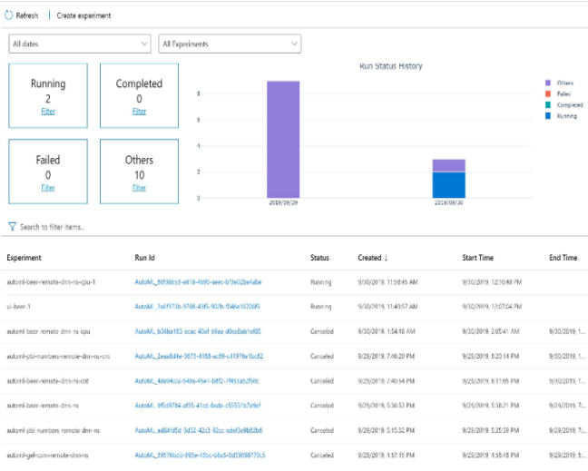
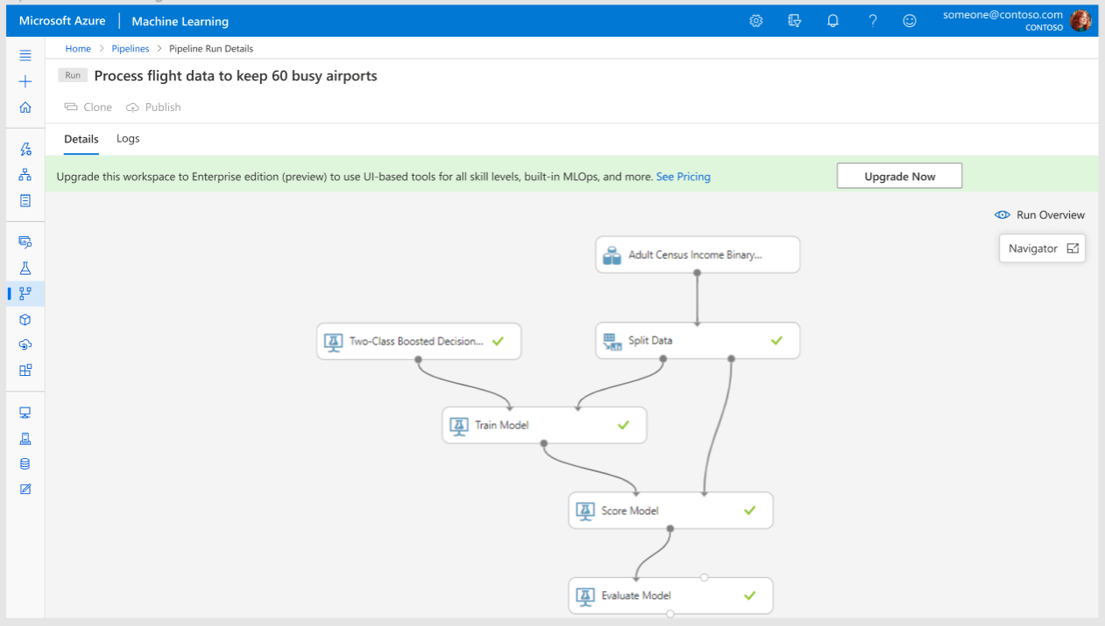
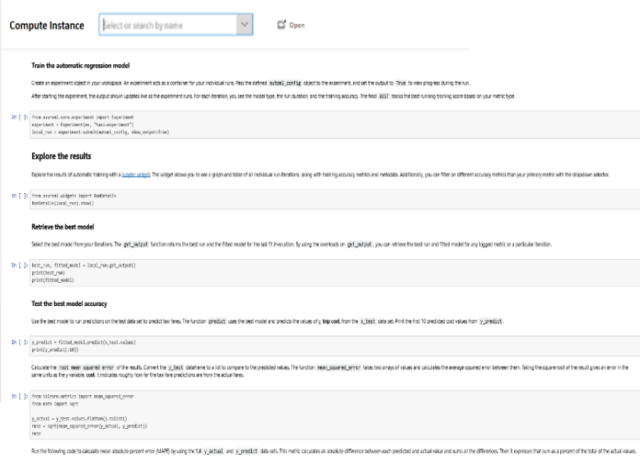
Azure Machine Learning
01
Azure Machine Learning
Machine Learning for all skills
Automated Machine Learning UI
Azure Machine Learning Designer
Machine Learning Notebooks

Slide 4
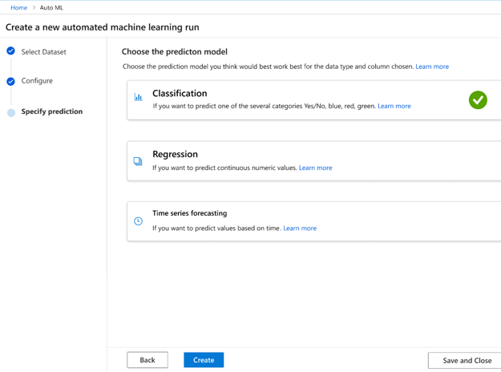
Azure Machine Learning
02
Automated Machine Learning
머신 러닝 모델 개발의 시간이 많이 걸리는 반복적인 작업을 자동화 하는 프로세스
코드 없는 UI를 통해 머신 러닝 모델을 자동 구축 및 배표
모델 품질을 유지하면서 확장성, 효율성 및 생산성이 높은 ML 모델을 구축할 수 있음
데이터에 맞게 다양한 알고리즘 및 하이퍼 파라미터 튜닝으로 정확한 모델을 쉽게 생성할 수 있음

Slide 5
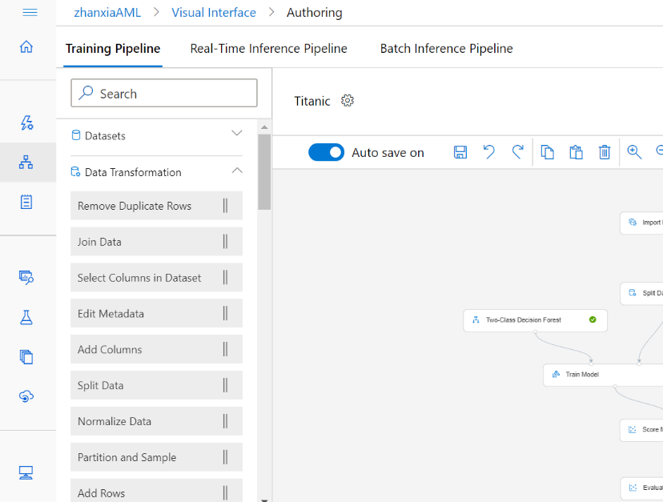
Azure Machine Learning
03
Designer
Drag-n-drop 워크플로우 기능
머신러닝 모델 구축, 테스트 및 운영하는 프로세스 단순화
Built-in 모듈, 데이터 시각화, 모델 평가 등 pipeline으로 모델 구축

Slide 6
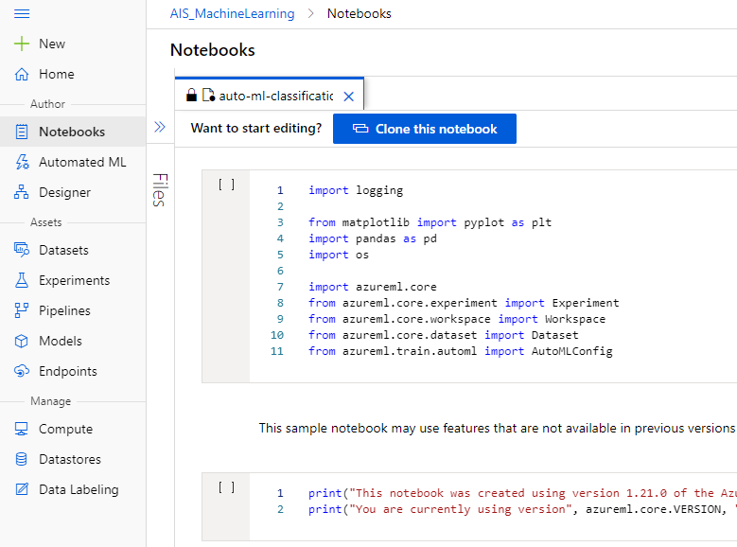
Azure Machine Learning
04
Machine Learning Notebooks
데이터 과학자가 머신 러닝을 시작할 수 있는 클라우드 기반 솔루션
Azure Machine Learning Python 및 R SDK를 사용하는 통합 Notebooks 를 통해 모델을 쉽게 구축 및 배포
공동 작업 공간을 통해 모델 디버그 및 Notebooks 공유

Slide 7


Azure Machine Learning
05
Automated ML Overview
Input
Intelligently test multiple models in parallel
25%
Optimized model
25%
40%
Enter data
70%
25%
40%
70%
95%
95%
Define goals
25%
40%
70%
25%
40%
25%
70%
Apply constraints
40%

Slide 8
Azure Machine Learning
06
Algorithms
Classification | Regression | Time Series Forecasting
Logistic Regression | Elastic Net | Elastic Net
Stochastic Gradient Descent (SGD) | Gradient Boosting | Gradient Boosting
Multinomial Naive Bayes | Decision Tree | Decision Tree
Bernoulli Naive Bayes | K-Nearest Neighbors | K-Nearest Neighbors
SVM | LARS Lasso | LARS Lasso
K-Nearest Neighbors | Stochastic Gradient Descent (SGD) | Stochastic Gradient Descent (SGD)
Decision Tree | Random Forest | Random Forest
Random Forest | Extremely Randomized Trees | Extremely Randomized Trees
Extreme Random Trees | Light GBM | Light GBM
Light GBM | Xgboost Regressor | Xgboost Regressor
Gradient Boosting | Fast Linear Regressor | Auto-ARIMA
XGBoost Classifier | Online Gradient Descent Regressor | Prophet
Linear SVM |  | TCN Forecaster
Averaged Perceptron Classifier
알고리즘 자동화
AutoML은 분류, 회귀 및 시계열 예측을 포함하여 세 가지 유형의 작업을 지원
AutoML 작업에서 자동화 및 튜닝 프로세스 중에 다음 알고리즘을 지원하고 있으며 사용자는 알고리즘을 지정할 필요가 없음
Notes:
Azure Auto ML에서 제공하는 분석 유형 및 알고리즘들이 살펴볼까요?
AutoML은 분류, 회귀 및 시계열 예측을 포함하여 이 세가지 유형의 작업을 지원합니다.
AutoML 작업에서 자동화 및 튜닝 프로세스 중에 테이블에 보여드리는 알고리즘을 지원하고 있습니다.
사용자는 알고리즘을 지정할 필요가 없이 자동으로 수행하고 적합한 알고리즘을 적용합니다.
분류 분석에서 Decision Tree부터 random forest, xgboost까지 등 알고리즘을 지원하고 있습니다.
회귀 분석에서는 Elastic Net, SGD, Regressor 등 알고리즘을 지원되고
시계열 예측분석에서도 Auto-ARIMA, TCN Forecaster 등 알고리즘을 지원하고 있습니다.

Slide 9
Azure Machine Learning
07
Features
Standard Featurizers | Advanced Featurizers
StandardScaleWrapper | 높은 카디널리티 제외 (Drop High Cardinality)
MinMaxScaler | 결측값 대체/처리 (Missing Value Imputation)
MaxAbsScaler | 추가 변수 생성 (Generate Additional Features)
RobustScaler | 변환 및 인코딩 (Transform and Encode)
PCA | 워드임베딩 (Word Embedding)
TruncatedSVDWrapper | 타켓 인코딩 (Target Encoding)
SparseNormalizer | 텍스트 타켓 인코딩 (Text Target Encoding)
 | Weight of Evidence (WoE)
 | 클러스터 거리 (Cluster Distance for K-means)
Feature Engineering
AutoML에 데이터를 적용하기 전에 데이터가 알맞게 표현되었는지 확인하고 기존 변수를 기반으로 추가 변수를 생성
Notes:
Azure Auto ML에서 모델에 데이터를 적용하기 전에 데이터의 유효성에 대해 검증도 하고 기존 변수를 기반으로 추가 변수도 생성합니다.
개념 #
Feature Engineering은 머신러닝 알고리즘을 작동하기 위해 데이터에 대한 도메인 지식을 활용하여 특징(Feature)를 만들어내는 과정이다. 다른 정의를 살펴보면, 머신러닝 모델을 위한 데이터 테이블의 컬럼(특징)을 생성하거나 선택하는 작업을 의미한다. Feature Engineering은 모델 성능에 미치는 영향이 크기 때문에 머신러닝 응용에 있어서 굉장히 중요한 단계이며, 전문성과 시간과 비용이 많이 드는 작업이다.(출처 위키피디아-Feature Engineering)
Feature가 중요한 이유 #
머신러닝은 입력 데이터의 함수이며 선형 또는 비선형의 형태를 가질 수 있는데, 우리는 훈련 데이터를 사용해서 이 함수를 학습하지만, 매번 학습이 잘되어 결과가 나타나지 않는다. 내가 가지고 있는 데이터가 방대하다해도 그 데이터를 모두 결과를 도출하는데 쓰면 정확히 나타날 듯하지만 오히려 결과를 잘못되게 도출하는 경우가 많다. 이는 통계분석에서 선형 함수의 독립변수가 많다고 해서 종속변수의 기대값이 정확도가 무조건 올라가지 않는 이유라고도 할 수 있다.
즉, 머신 러닝의 성능은 어떤 데이터를 입력하는지가 굉장히 의존적이라는 것을 알 수 있다. 가장 이상적인 입력 데이터는 부족하지도 과하지도 않은 정확한 정보만 포함될 때이다. 그렇기에 가장 적절 한 방법은 먼저 충분한 데이터를 먼저 모으고 어떤 feature가 유용한지 아닌지 확인하는 과정을 거칩니다. feature가 유용한지 아닌지 확인하는 과정을 특징 선택(feature selection) 또는 특징 추출(feature extraction) 이라고 한다. 해당 과정은 기존 입력을 토대로 새로운 입력 데이터를 만들기 때문에 보통 learning 과정 전에 실행된다.
feature extraction(특징 추출) #
특징 추출이 특징 선택과 다른 점은 원본 특징 들의 조합으로 새로운 특징을 생성하는 것이다.고차원의 원본 feature 공간을 저차원의 새로운 feature 공간으로 투영시킨다. 새롭게 구성된 feature 공간은 보통은 원본 feature 공간의 선형 또는 비선형 결합이다.
가장 대표적인 알고리즘에 PCA(Principle Component Analysis)가 있다. PCA를 간단히 설명하면 각 변수(Feature)를 하나의 축으로 투영시켰을 때 분산이 가장 큰 축을 첫번째 주성분으로 선택하고 그 다음 큰 축을 두번째 주성분으로 선택하고 데이터를 선형 변환하여 다차원을 축소하는 방법이다.
PCA 외에 다른 알려진 기법은 Linear Discriminant Analysis (LDA) (Scholkopft and Mullert, 1999), Canonical Correlation Analysis (CCA) (Hardoon et al., 2004), Singular Value Decomposition (Golub and Van Loan, 2012), ISOMAP (Tenenbaum et al., 2000) and Locally Linear Embedding (LLE) (Roweis and Saul, 2000)가 있다.

Slide 10


Azure Machine Learning
08
Azure AutoML Process
Data
Cleansing
Feature
Engineering
Algorithm Selection
Hyperparameter Tuning
Azure
ML Ops
Model Leaderboard
1 Click Deploy
Rank | Model | Score
1 |  | 95%
2 |  | 76%
3 |  | 53%
34% | 82%
88% | 72%
54% | 73%
…
88% | 90%
95% | 68%
89% | 89%
Notes:
다시 정리하자면
데이터 클리징을 수행하고 Feature Engineering을 통해 데이터 유효성 검사 및 추가 변수 생성 작업을 진행합니다.
모델링에 적합한 데이터 및 변수들 준비하게 되면 AutoML에서 알고리즘 선정 및 하이퍼파라미터 튜닝을 통해 모델 정확도 순으로 모델 리더보드에 표시됩니다.
최적 모델 선정하고 나서 손쉽게 배포하고 Azure ML Ops를 사용하여 모델 호출 및 관리를 수행합니다.

Slide 11
Data Science with
Azure Automated ML

Slide 12
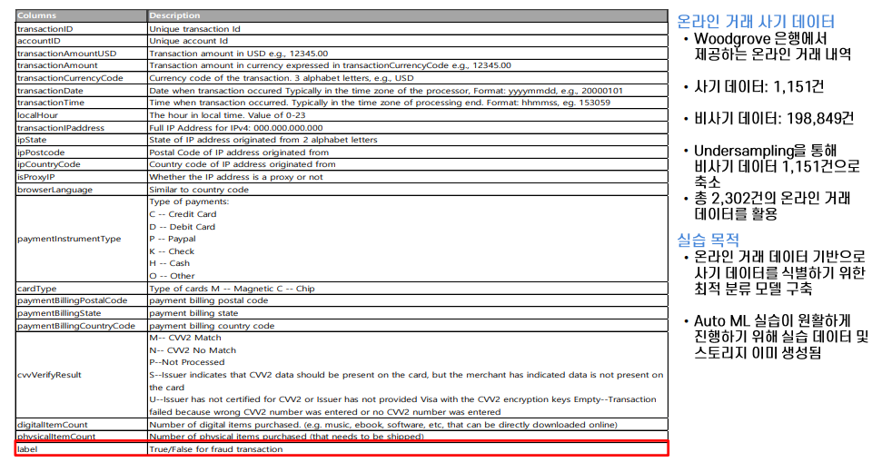
Azure Automated ML 실습
01
실습데이터

Slide 13
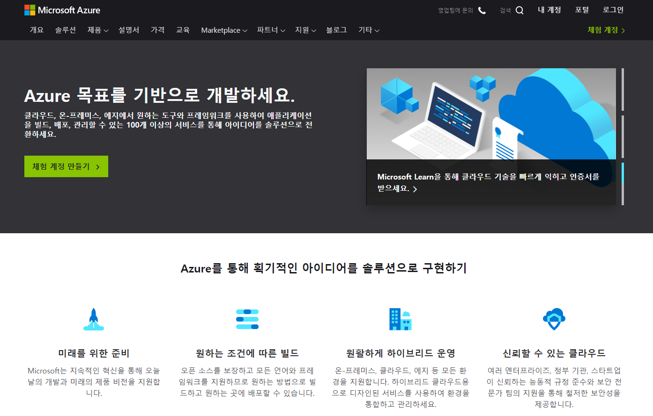
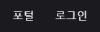
Azure Automated ML 실습
02
MS Azure 로그인
MS Azure 로그인 화면
계정 로그인 진행
로그인 진행한 후에 <포털>탭을 클릭
https://azure.microsoft.com/
Notes:
일단은 AutoML 실습하기 위해 Azure Machine Learning Studio를 접속해야 합니다.
우선 MS Azure 홈페이지를 접속해서 로그인 하세요.
화면 상단에 <로그인> 탭을 클릭하시고 로그인 해주세요.
로그인 되면 <포털>탭을 클릭하세요.

Slide 14
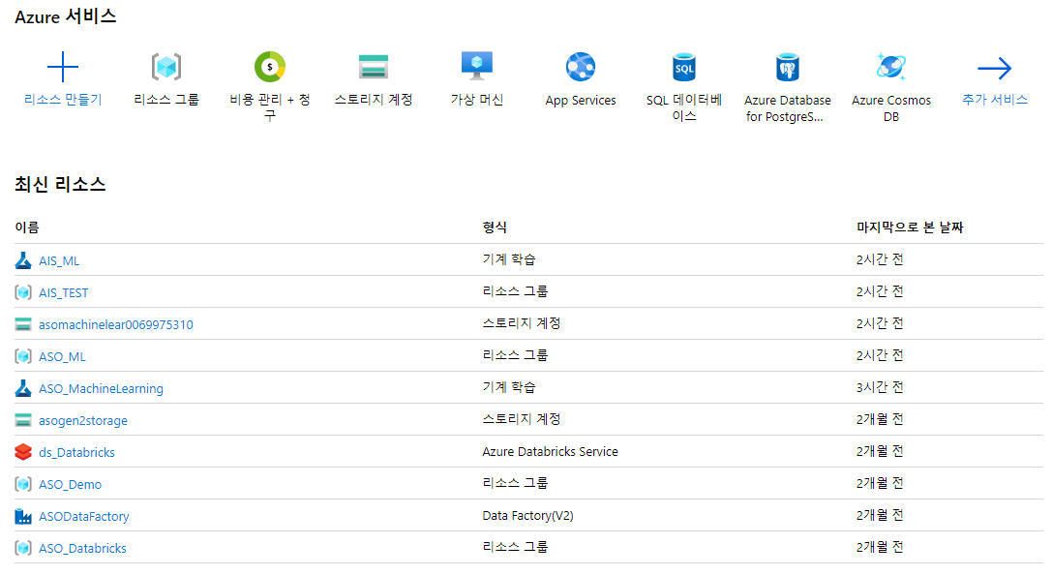

Azure Automated ML 실습
03
리소스 그룹 접속
리소스 그룹 접속
Azure 포털 화면 상단에 있는 Azure 서비스 중에 <리소스 그룹>을 선택
1

Slide 15
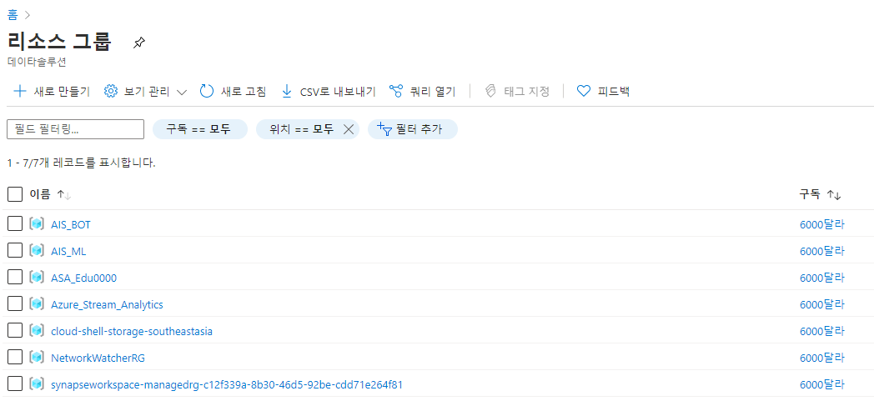
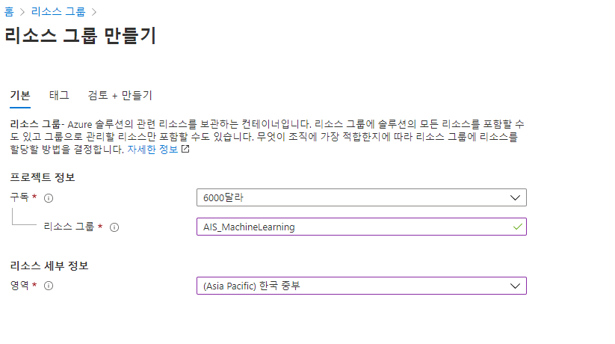
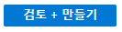
Azure Automated ML 실습
04
리소스 그룹 생성
리소스 그룹 생성
리소스 그룹 화면 상단에 있는 <새로 만들기>을 선택
구독 ID를 선택하고 리소스 그룹 이름을 “AIS_ML”으로 입력
리소스 영역에서 “한국 중부”를 선택
<검토 + 만들기>버튼을 클릭하여 리소스 그룹 생성
1
2
3
4

Slide 16
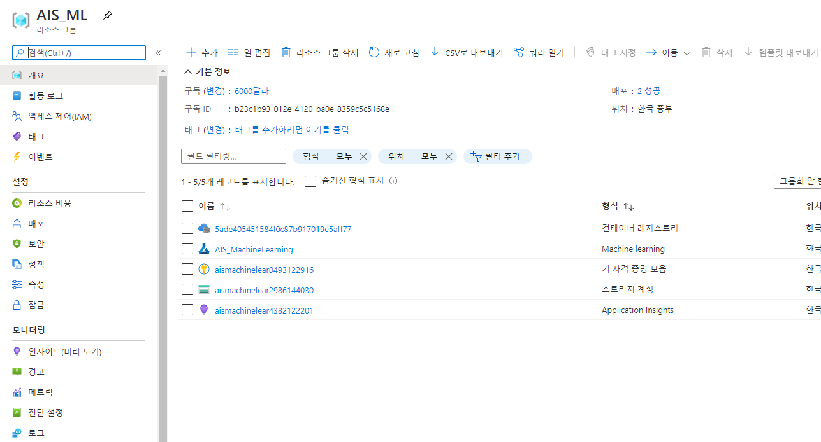
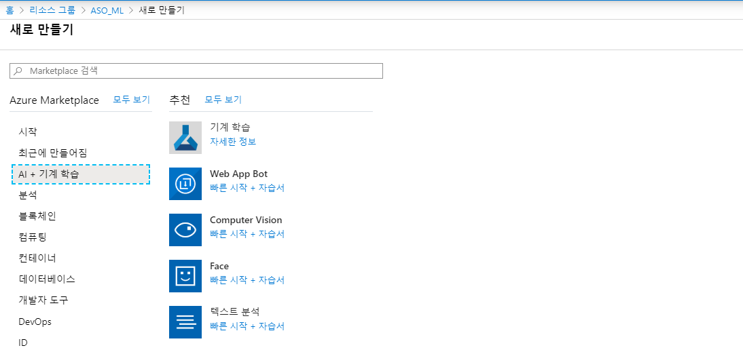
Azure Automated ML 실습
05
Azure Machine Learning 추가
Azure Machine Learning 추가
“AIS_ML” 리소스 그룹 화면에서 상단에 있는 <추가> 버튼을 클릭하여 <새로 만들기> 화면을 접속
<Azure Marketplace>목록에서 <AI+ 기계 학습>을 클릭
추천 리스트에서 <기계 학습>을 선택
1
3
2

Slide 17
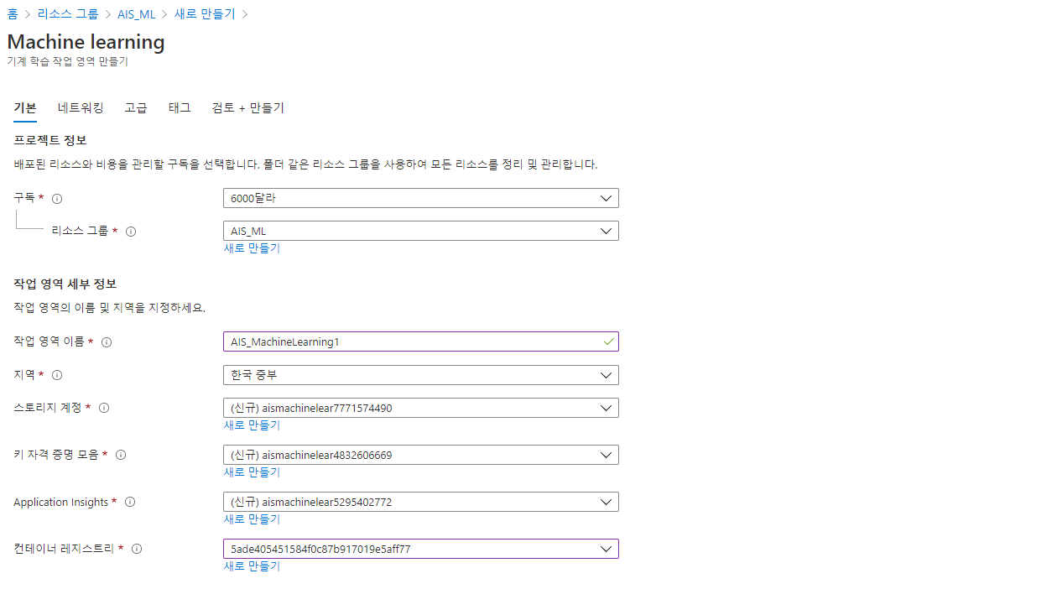
Azure Automated ML 실습
06
Azure Machine Learning 추가
Azure Machine Learning 추가
<기계 학습> 화면에서 생성할 작업 영역 이름을 “AIS_MachineLearning”으로 입력
컨테이너 레지스트리에서 기존 생성된 레지스트리를 선택
모두 기본 정보를 입력 완료 후 <검토 + 만들기>버튼을 클릭
4
5
6

Slide 18
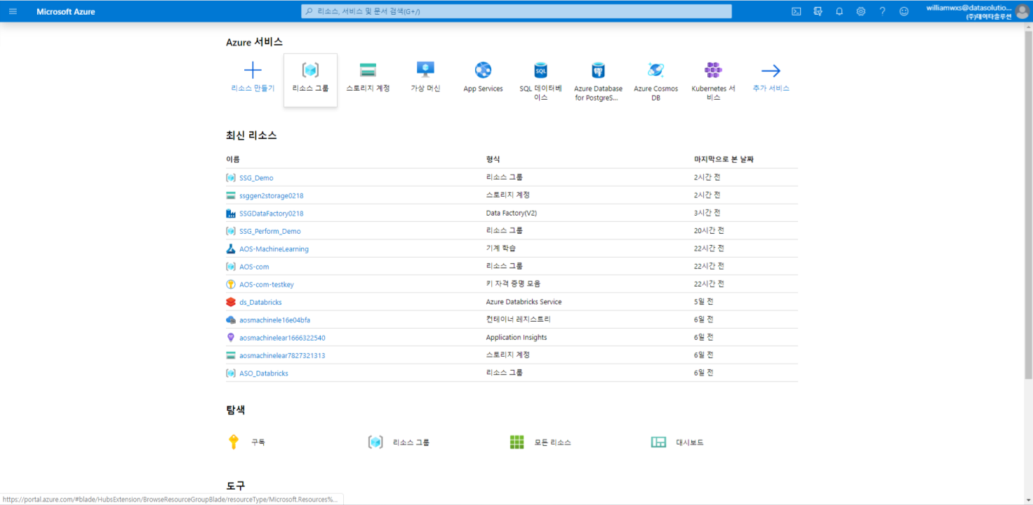

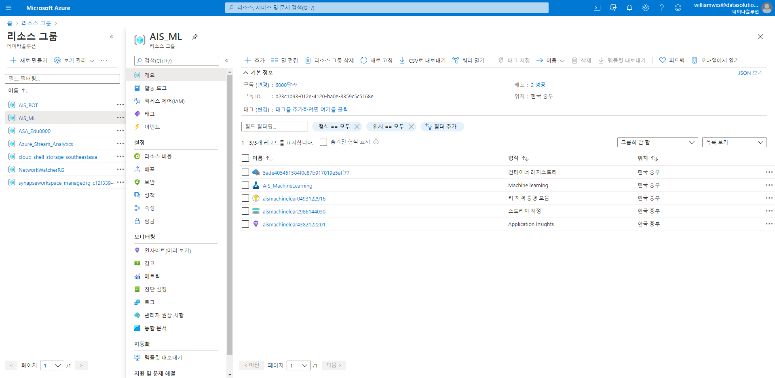
Azure Automated ML 실습
07
리소스 그룹 재접속
리소스 그룹 재접속
<리소스 그룹> 클릭
리소스 그룹 목록 확인
AIS_ML 선택
AIS_ML 목록 확인
추가된 AIS_MachineLearning 선택
1
2
3
리소스 그룹 → AIS_ML → AIS_MachineLearning
Notes:
Azure 포털 화면에서 Azure Machine Learning Studio 들어가는 방법을 알아보겠습니다.
상단에 다양한 이미지를 보일 거에요. <리소스 그룹>을 클릭해주세요.
리소스 그룹 목록 중에서 ASO_ML을 선택해주세요.
ASO_ML 화면에서 ASO_MachineLearning을 선택합니다.

Slide 19
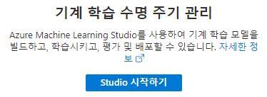
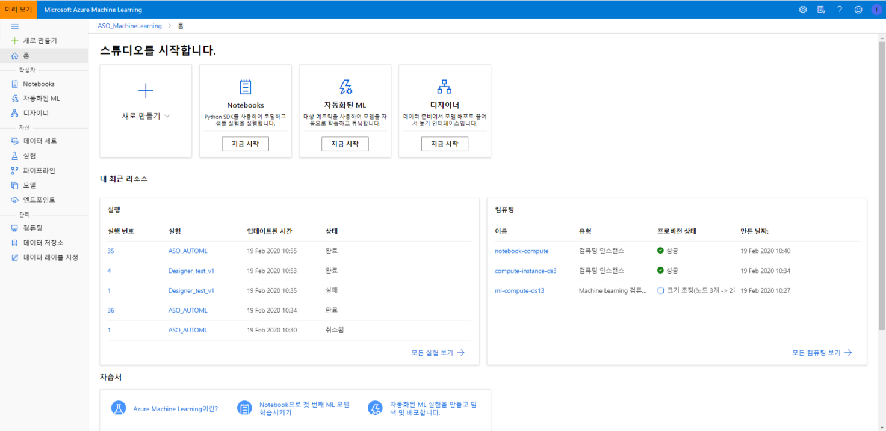
Azure Automated ML 실습
08
Azure ML Studio 접속
AIS-MachineLearning 화면
<Studio 시작하기>를 클릭
Azure Machine Learning Studio 화면
자동화된 ML (Automated ML) 선택
1
2
Notes:
이제 ASO-MachineLearning 화면에 들어왔고 “새 Azure Machine Learning Studio 체험하기”라는 메시지 창을 보일 거에요.
여기서 <지금 시작하기> 버튼을 클릭해주세요.
여기까지 못하는 분 계시면 말씀해주세요.
네, 그럼 이제 AutoML 실습을 시작하도록 하겠습니다.
우선 왼쪽 목록에서 <자동화된ML>을 선택해주세요.

Slide 20
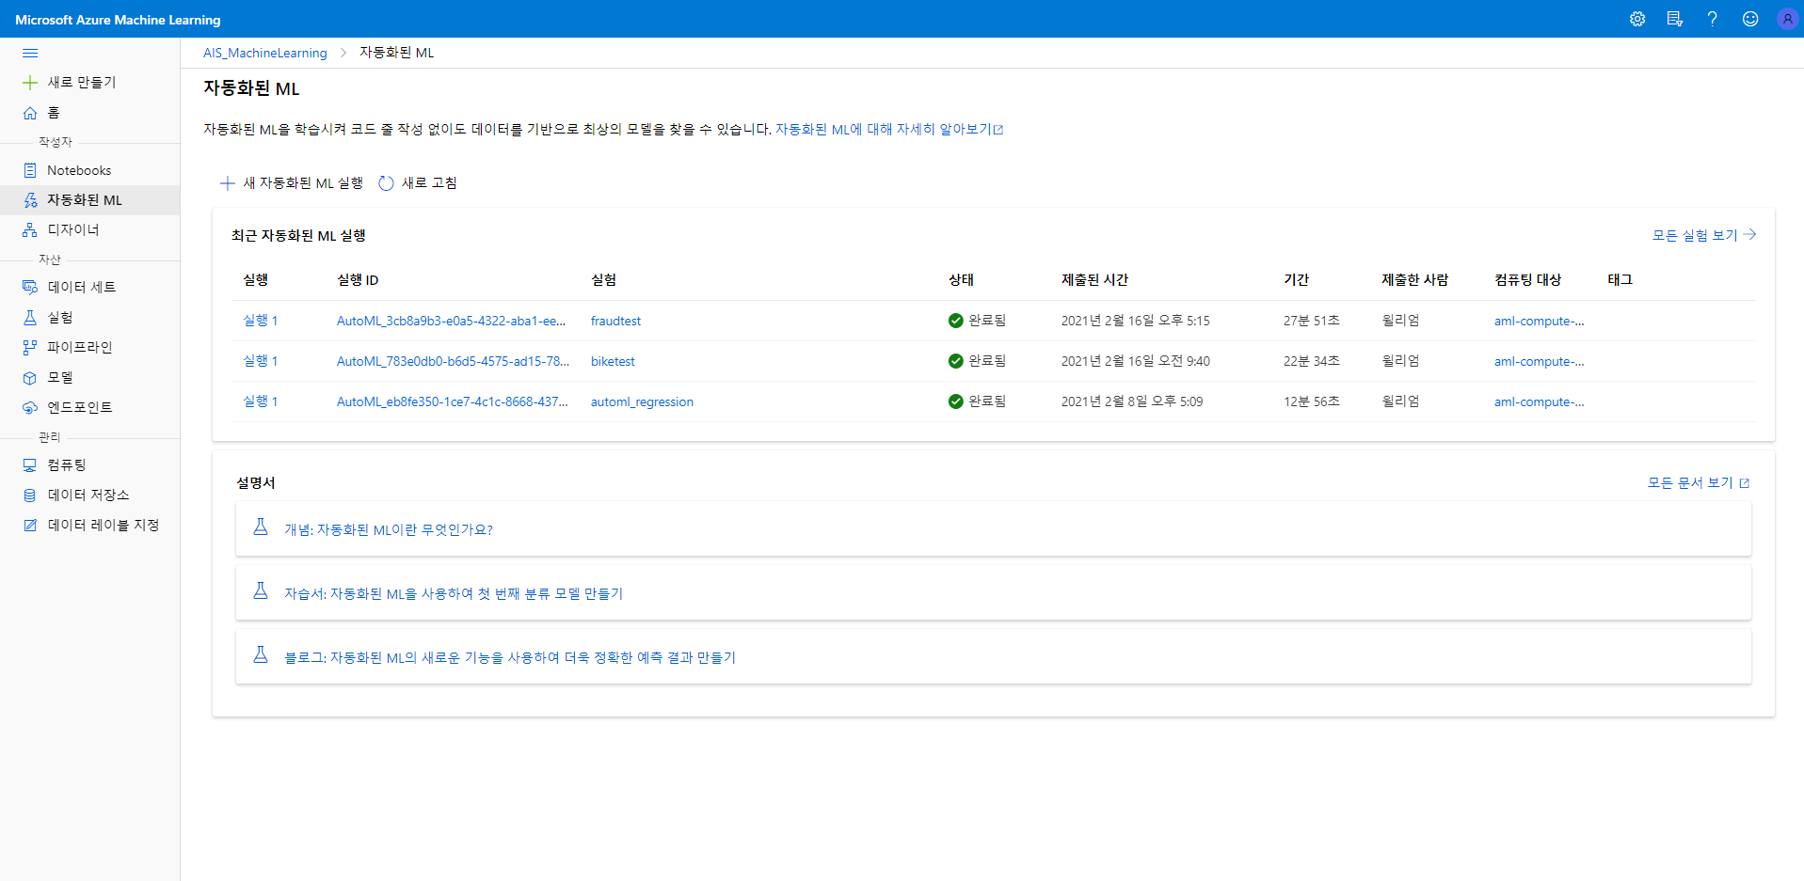
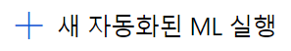
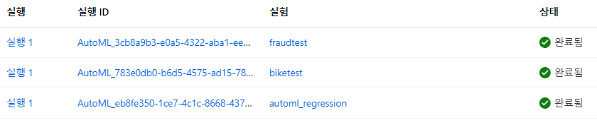
Azure Automated ML 실습
09
Automated ML 접속
Automated ML 접속
Automated ML 새로 만들기
수행했던 실험 확인할 수 있음
설명서
Automated ML관련 컨셉 이해, 자습서,블로그 등을 확인 할 수 있음
1
2
3
Notes:
이 화면에 있는 기능들이 간략하게 설명드리겠습니다.
새로운 실험 만드려고 할때 <새 자동화된 ML 실행> 버튼을 누르면 됩니다.
하단에 최근 만들었던 AutoML 실험을 확인할 수 있습니다.
그리고 AutoML 관련 설명서(예: AutoML 개념, 자습서, 블로그 등) 확인 가능합니다.
그럼 새로운 AutoML 실험 만들어보세요.

Slide 21
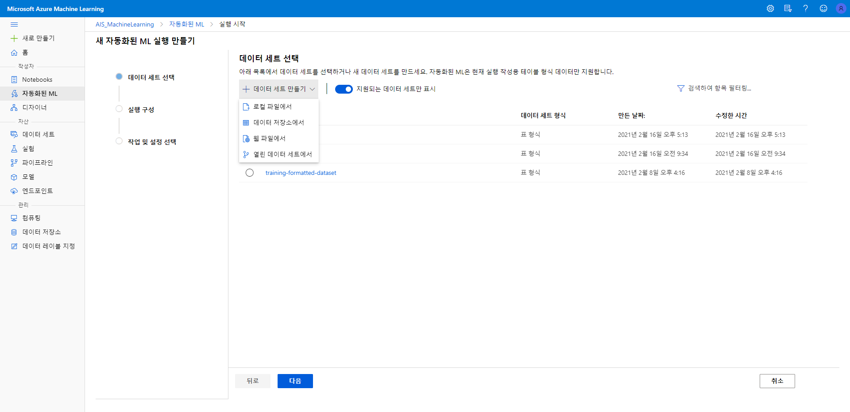
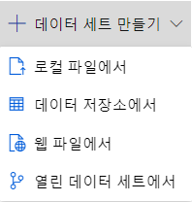
Azure Automated ML 실습
10
데이터 세트 만들기
데이터 세트 만들기
로컬 파일
- 로컬환경에서 데이터 선택
데이터 저장소
- 기존 구축된 저장소 활용
웹 파일
- Directory URL 연결
- 온라인 데이터를 가져오기
열린 데이터 세트
- 무료 제공 데이터
이번 실습에 로컬 파일에서 데이터 불러오기
21
Notes:
다음 단계는 실험에 적용할 데이터 세트를 생성입니다.
데이터 세트 생성하는 방법은 4가지 있습니다.
로컬 환경에서 데이터 파일을 불러옵니다.
만들어진 데이터 저장소에서 활용해서 데이터 세트를 생성합니다.
디렉터리 URL를 연결해서 온라인 웹 데이터 파일을 가져옵니다.
Open Datasets에서 제공하는 무료 데이터를 가져올 수 있습니다.
이번 실습은 2번째 방법으로 데이터 저장소에서 데이터 세트를 생성하려고 합니다.

Slide 22
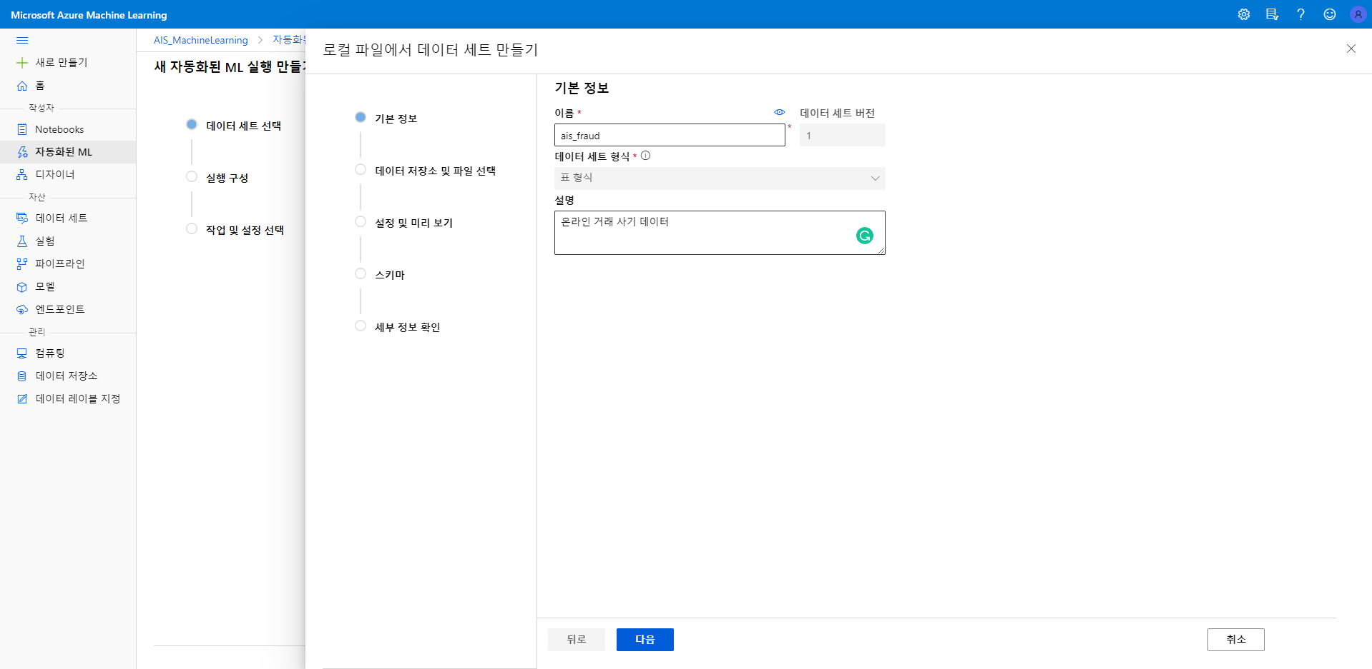
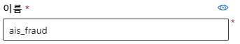
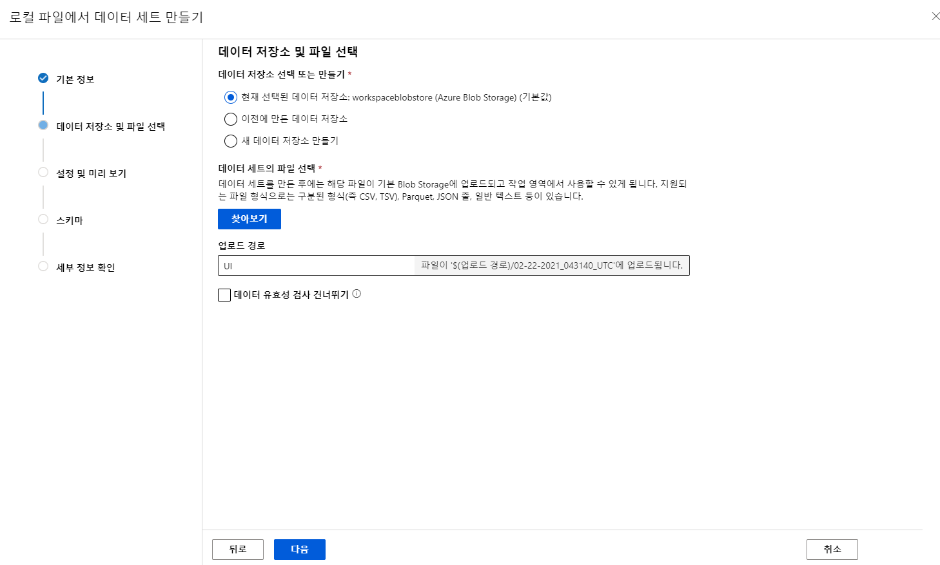
Azure Automated ML 실습
11
데이터 저장소 및 파일 선택
데이터 저장소 및 파일 선택
데이터 기본 정보 작성
데이터 세트 이름
ais_fraud
데이터 형식
표 형식
데이터 설명
데이터 저장소 선택
현재 선택된 데이터 저장소 (기본값)
데이터 세트 파일 선택
<찾아보기> 버튼을 클릭하여 “Fraud.csv” 파일을 불러오기
1
2
3
Notes:
다음 단계는 실험에 적용할 데이터 세트를 생성입니다.
데이터 세트 생성하는 방법은 4가지 있습니다.
로컬 환경에서 데이터 파일을 불러옵니다.
만들어진 데이터 저장소에서 활용해서 데이터 세트를 생성합니다.
디렉터리 URL를 연결해서 온라인 웹 데이터 파일을 가져옵니다.
Open Datasets에서 제공하는 무료 데이터를 가져올 수 있습니다.
이번 실습은 2번째 방법으로 데이터 저장소에서 데이터 세트를 생성하려고 합니다.

Slide 23
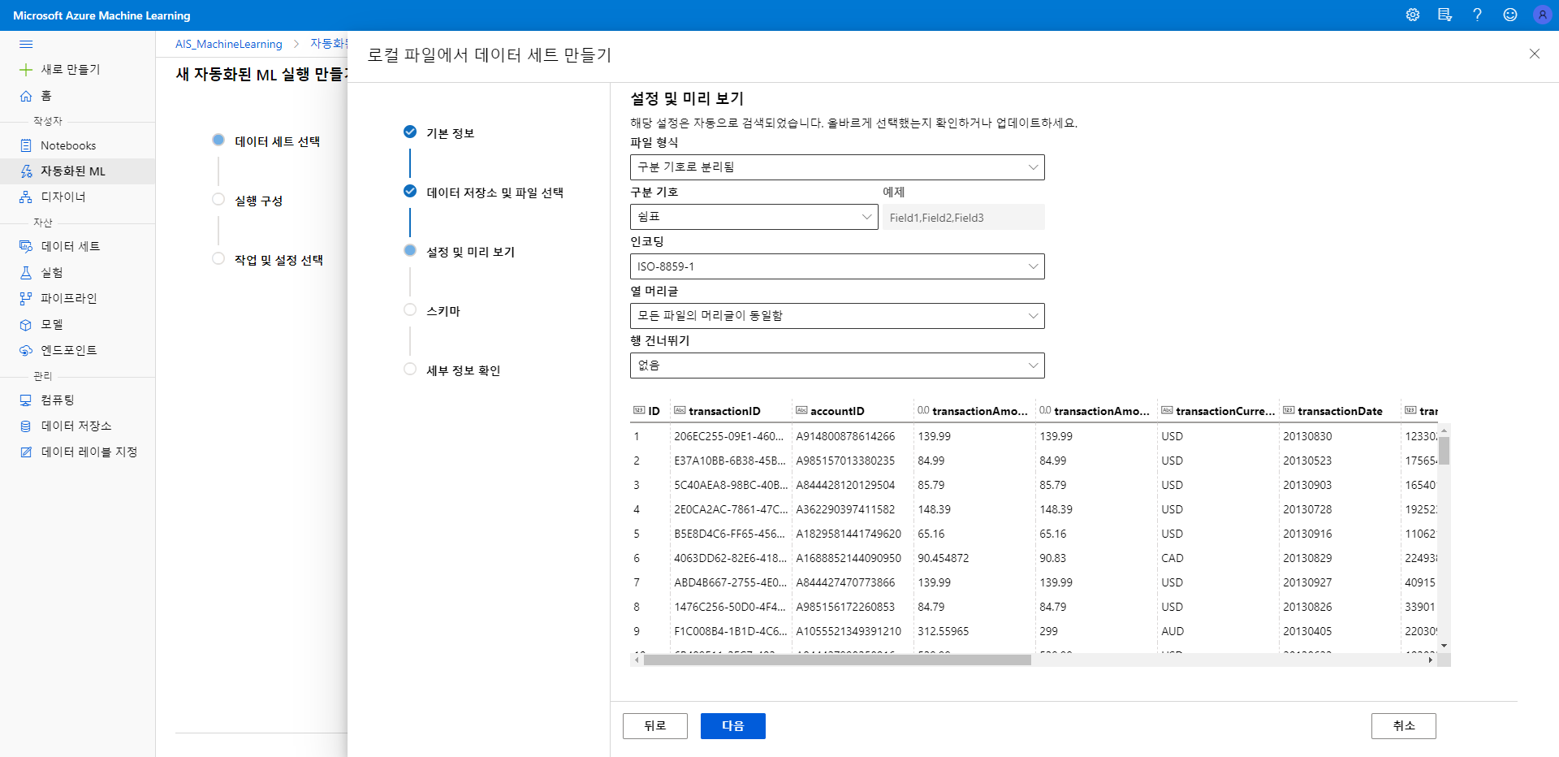
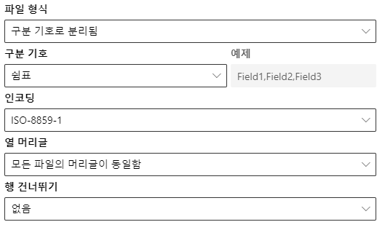
Azure Automated ML 실습
12
데이터 세트 설정
데이터 세트 설정
파일 형식 선택
구분 기호로 분리됨
구분 기호 선택
쉼표
인코딩
ISO-8859-1
열 머리글
모든 파일의 머리글이 동일함
행 건너뛰기
없음
미리보기
데이터 맞게 들어오는지 확인
Notes:
이 페이지는 데이터 세트에 대해 설정 및 미리 확인할 수 있는 페이지입니다.
파일 형식은 “구분 기호로 분리됨”을 선택해주시고 구분 기호에 “쉼표”로 선택해주세요.
인코딩은 UTF-8 맞고 열 머리글에서는 “모든 파일의 머리글이 동일함”으로 선택해주세요.
왜냐하면 csv 파일 총 8개 있으니까 모든 파일의 머리글을 포함해야 합니다.
행 건너뛰기 부분에서는 없음으로 지정하면 됩니다.
미리보기에서 데이터가 잘 들어오는지 확인해주세요.
확인한 후에 “다음” 눌러주세요

Slide 24
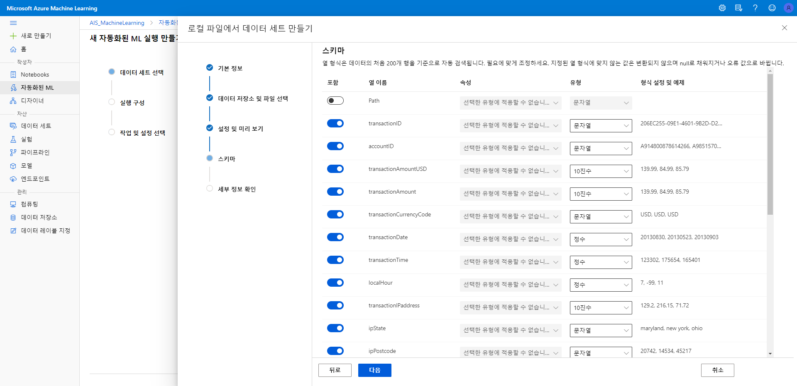
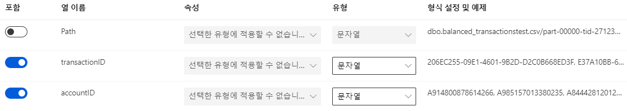
Azure Automated ML 실습
13
스키마
스키마
각 열의 데이터 유형을 확인 및 변경
분석에 필요 없는 데이터가 있으면 제외할 수 있음
데이터 유형은 사용자 지정 없이 자동으로 인식하고 설정됨
Notes:
이 페이지는 스키마 페이지인데 데이터 유형이 사용자 지정할 필요가 없이 자동으로 인식하고 설정됩니다.
각 열의 데이터 유형을 확인하고 변경도 가능합니다.
분석에 필요 없는 데이터가 있으면 여기서 제외할 수 있습니다.

Slide 25
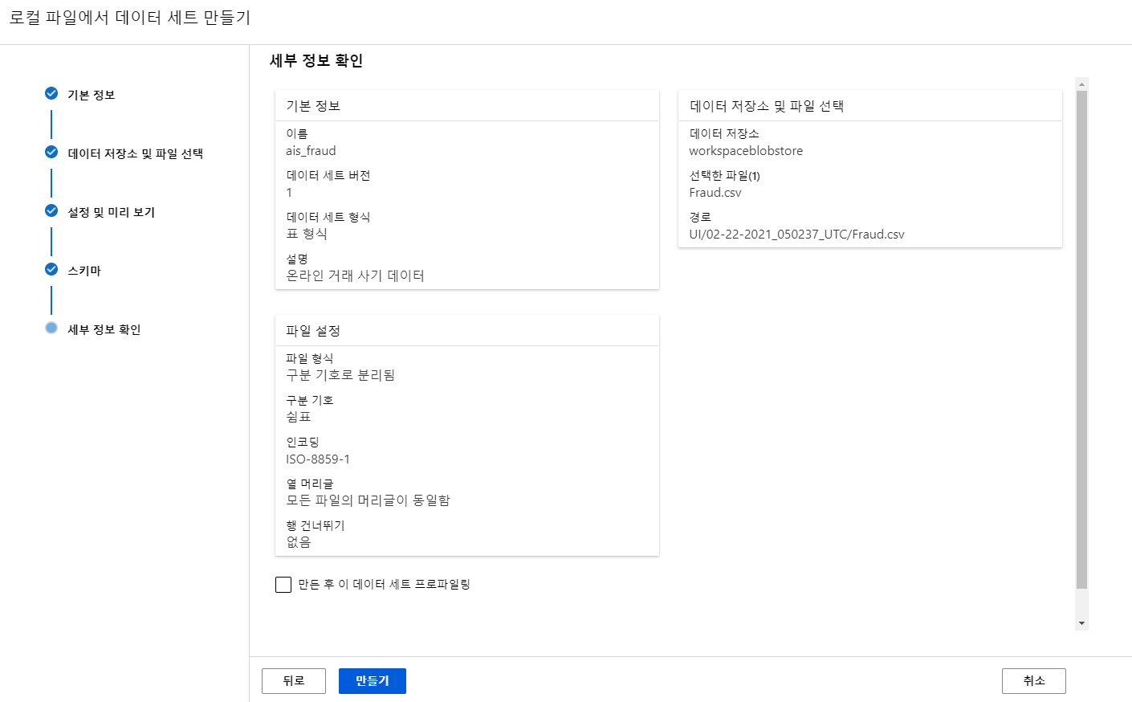
Azure Automated ML 실습
14
세부 정보 확인
데이터 세부 정보 확인
생성된 데이터 세트 정보 확인 후 <만들기> 버튼을 클릭하여 데이터 세트를 생성
Notes:
마지막에 데이터 세트 만들기 전에 다시 한번 데이터 세트의 세부 정보를 확인합니다.
문제가 없으면 “만들기”를 누르면 됩니다.

Slide 26
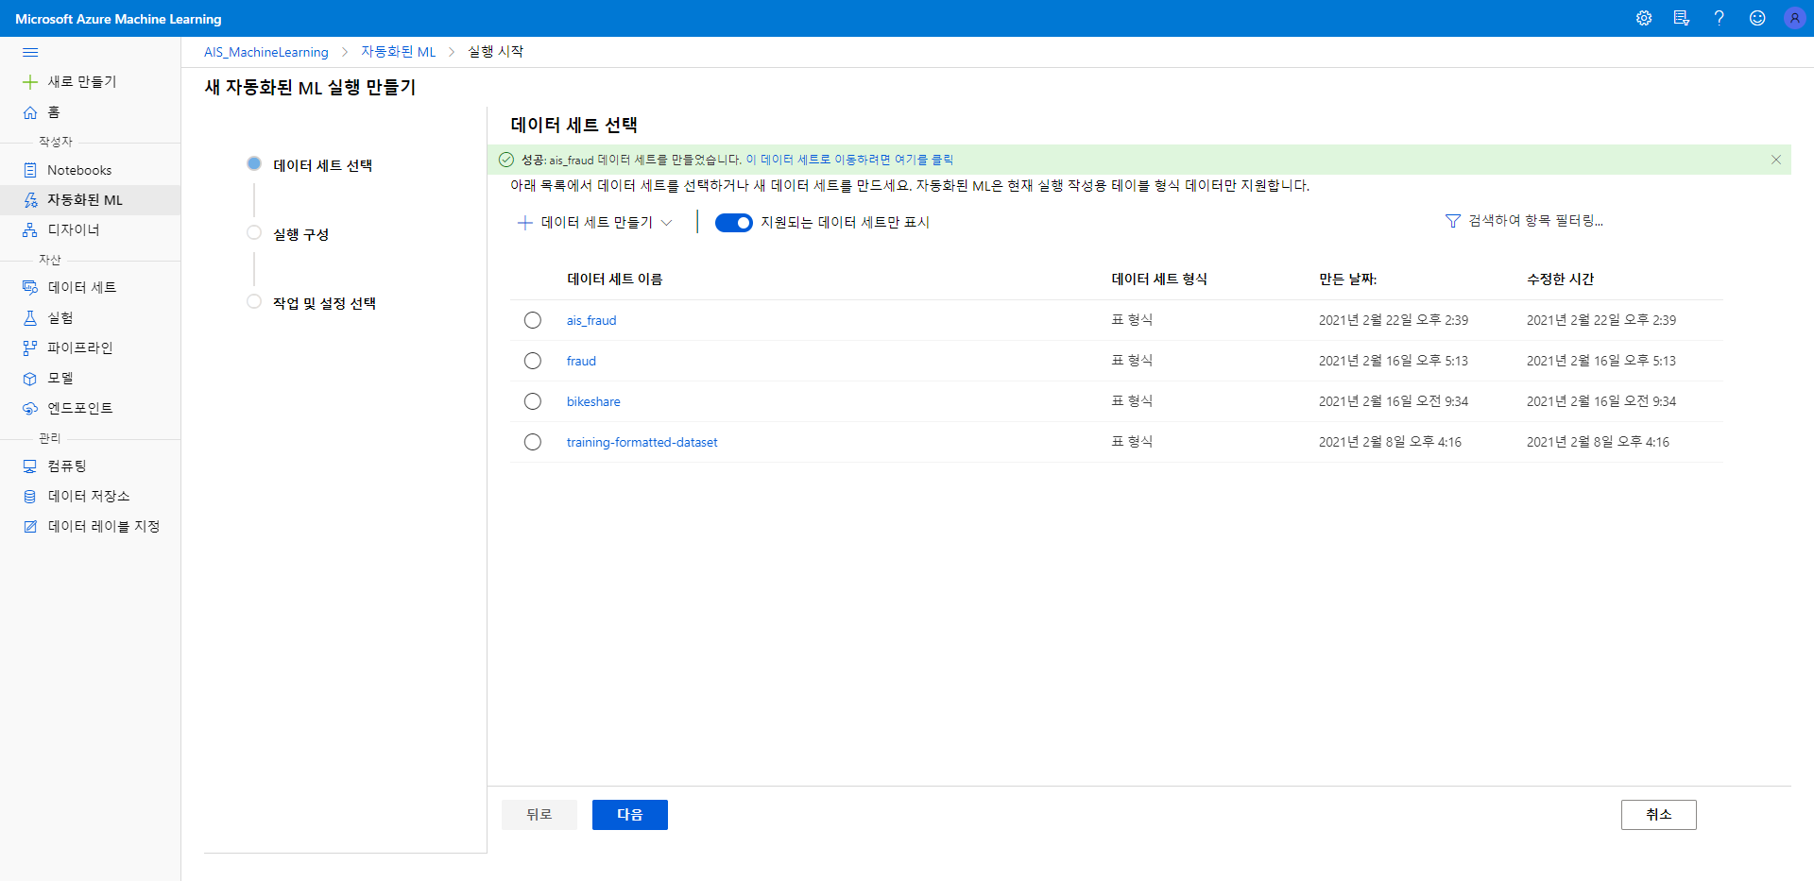
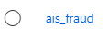
Azure Automated ML 실습
15
데이터 정보 및 통계 확인
데이터 세트 정보 확인
생성된 데이터 세트 클릭
Notes:
생성된 데이터 세트를 클릭하시면 데이터 세부 정보 및 통계를 확인할 수 있습니다.

Slide 27
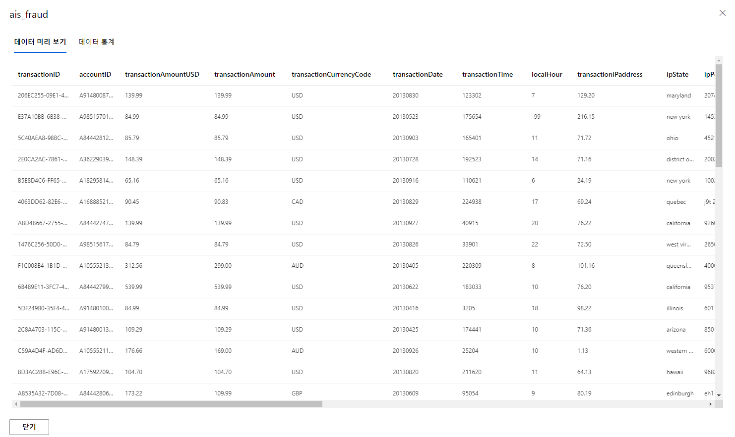
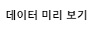
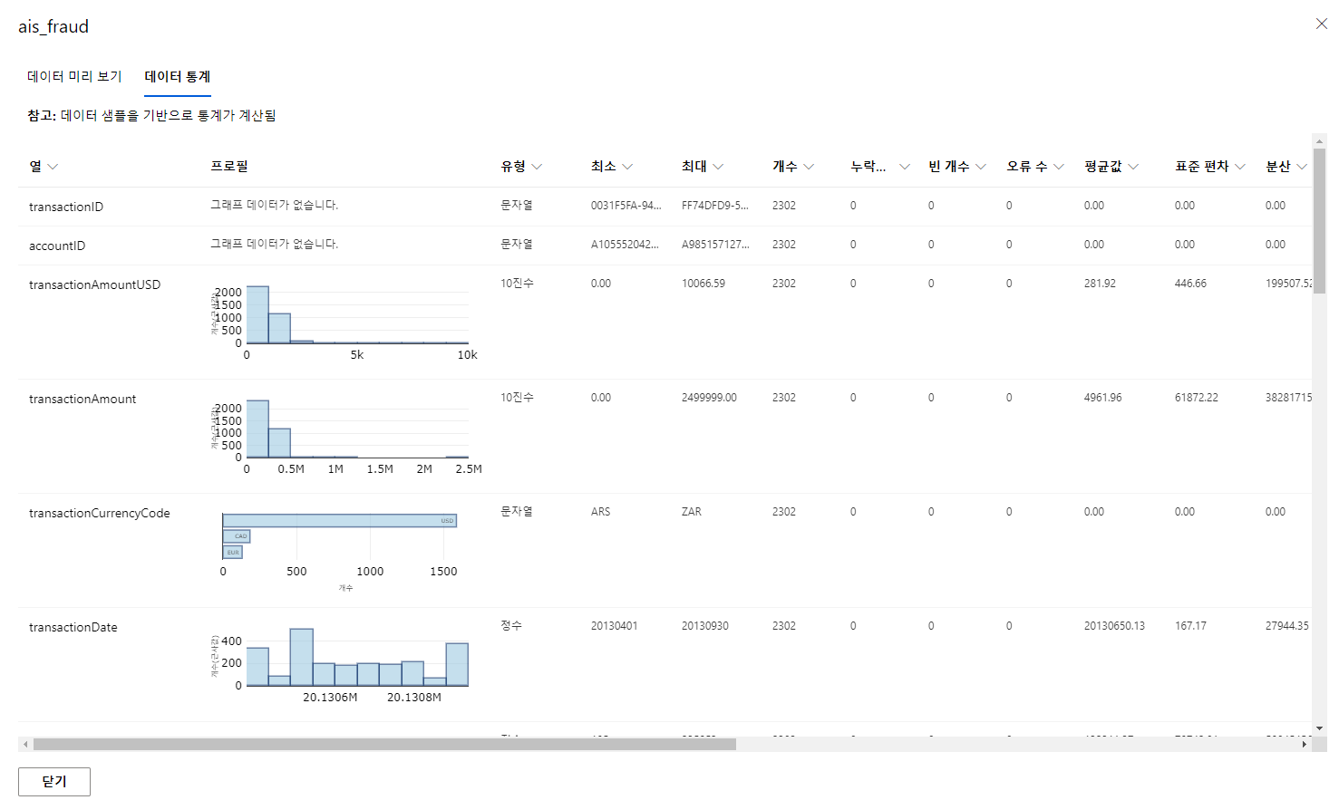
Azure Automated ML 실습
16
데이터 정보 및 통계 확인
데이터 세트 정보 확인
데이터 미리 보기 확인
사용할 데이터 정보 확인
데이터 통계 확인
데이터 세트관련 통계 확인 가능
1
2
Notes:
<데이터 미리 보기>탭에서 일부 샘플 데이터라도 어떤 데이터인지 어떤 변수가 있는지 한눈으로 확인할 수 있습니다.
그리고 <데이터 통계>탭을 클릭하여 각 변수의 통계 데이터를 확인할 수 있습니다.
총 데이터 개수는 2,302건으로 확인되고 나머지 통계 수치도 확인 가능합니다.

Slide 28
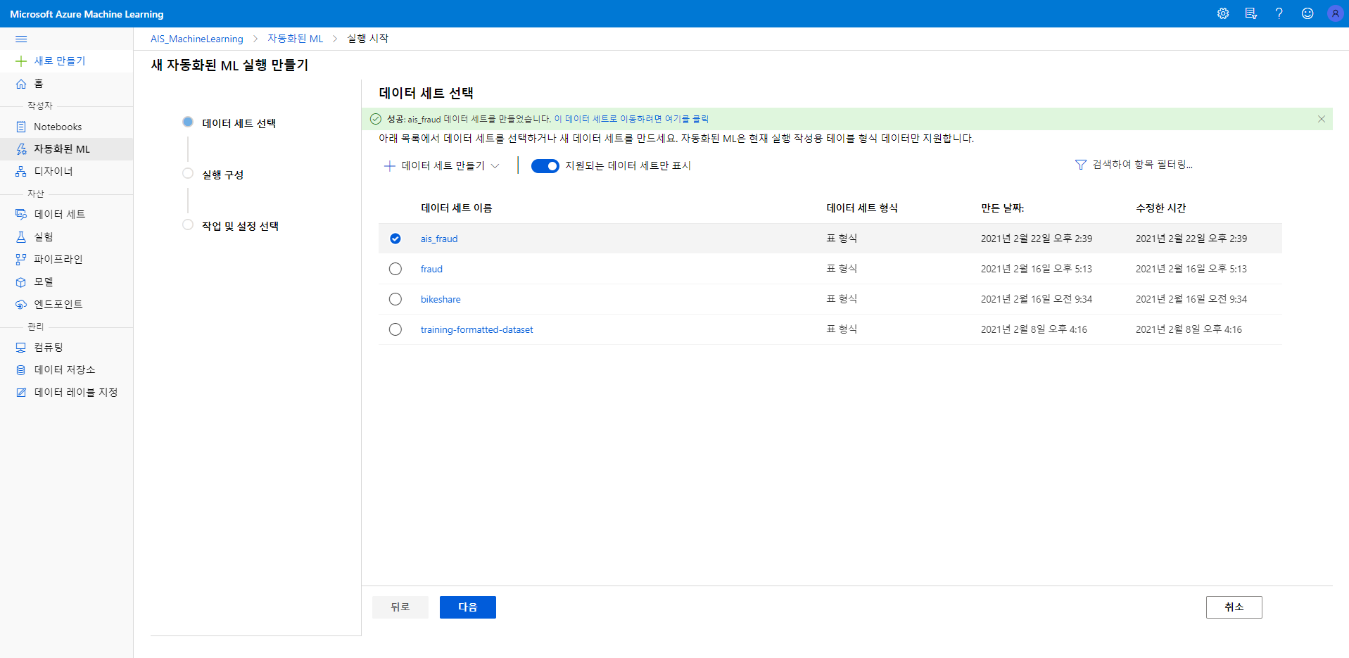
Azure Automated ML 실습
17
데이터 세트 선택
데이터 세트 선택
데이터 목록에서 생성된 데이터 세트를 선택
Notes:
이제 실험에 데이터 세트를 적용합니다.
방금 생성된 데이터 세트를 선택하고 <다음>을 누르시면 됩니다.

Slide 29
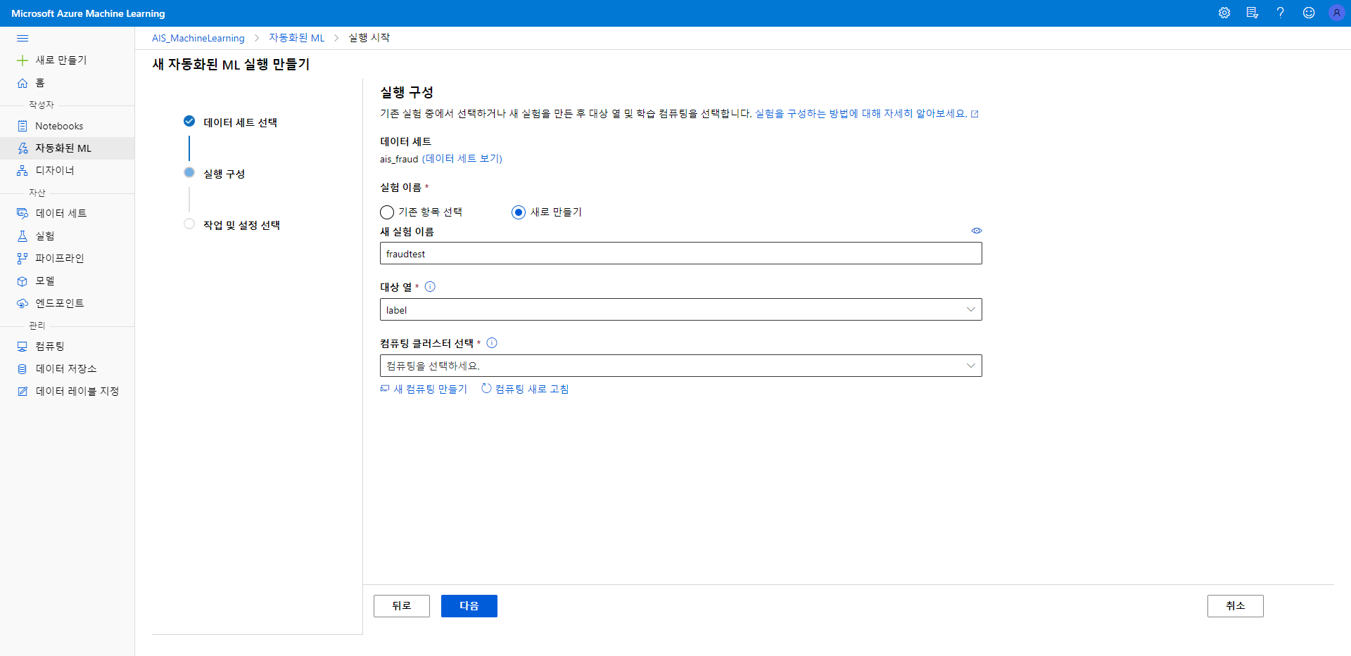
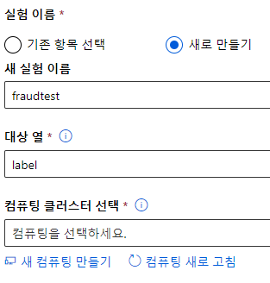
Azure Automated ML 실습
18
실험 구성
실험 구성
새로 만들기를 클릭하여 실험 이름 입력
fraudtest
데이터 분석 대상 선택
label
학습 컴퓨팅 생성 및 선택
분석 과제에 따라 적합한 학습 컴퓨팅 선택
“새 컴퓨팅 만들기” 클릭하여 새 학습 컴퓨팅을 생성
Notes:
먼저 실험에 대해 설정합니다.
우선 실험 이름을 입력합니다. fraudtest와 여러분의 전화번호 뒤 4자리로 입력하시면 됩니다.
분석 대상은 label을 선택해주세요.
그리고 학습 컴퓨팅을 선택합니다.
학습 컴퓨팅이 없을 경우 새로운 컴퓨팅을 생성해야 합니다.
왜냐하면 Azure Machine Learning 서비스를 사용하기 위해 컴퓨팅 환경을 필요합니다.
“새 컴퓨팅 만들기”를 클릭해주세요.

Slide 30
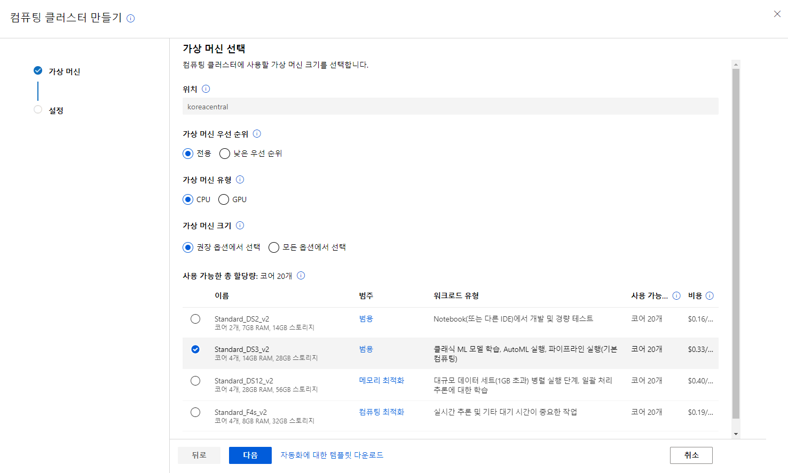
Azure Automated ML 실습
19
새 컴퓨팅 만들기 (1/2)
가상 머신 선택
위치
한국중부 koreacentral
가상 머신 우선 순위
전용
가상 머신 유형
CPU
가상 머신 크기
권장 옵션에서 선택 (체크)
Standard_DS3_v2
최소 노드 수: 0
최대 노드 수: 6
규모 축소 전 유휴 시간(초)
120
Notes:
우선 컴퓨팅 이름을 입력해주시고
컴퓨팅 지역은 Koreacentral를 선택하시면 됩니다.
가상 머신 크기는 머신 런닝에 적합한 standard_ds12_v2를 선택하시면 됩니다.
가상 머신 크기에 따라 분석 속도 및 처리 환경이 다를 수도 있습니다.
최소 노드 수는 0으로 지정하고 최대 노드 수는 6개로 지정합니다.
규모 축소 전 유휴 시간은 120초로 지정합니다. 절약모드로 생각하시면 됩니다.
새로운 분석 쿼리를 120초 동안에 들어오지 않으면 최소 노드로 전환합니다.
생성된 컴퓨팅을 선택해서 <다음>을 누르시면 다음 단계로 넘어갑니다.

Slide 31
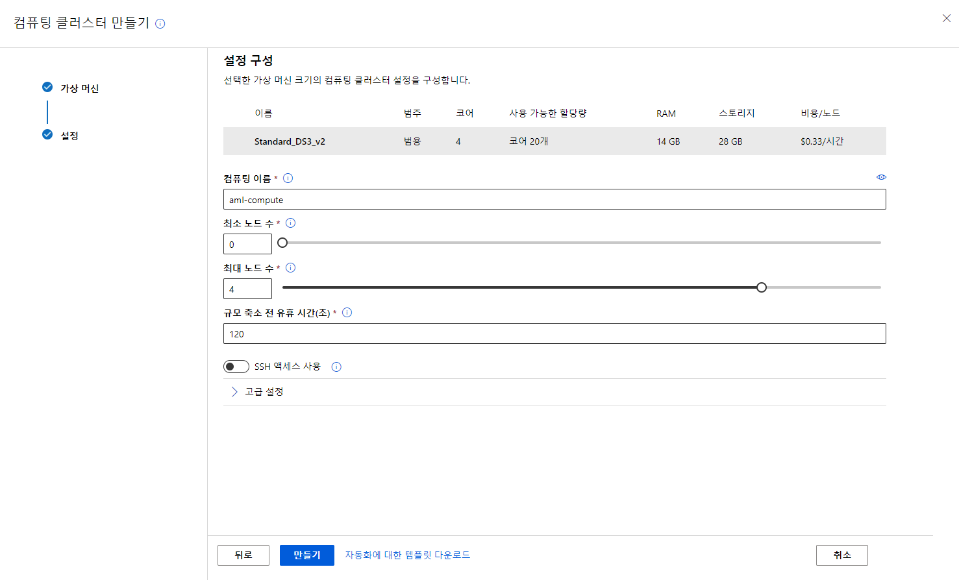
Azure Automated ML 실습
20
새 컴퓨팅 만들기 (2/2)
설정 구성
켬퓨팅 이름
aml-compute
노드 수
최소 노드 수: 0
최대 노드 수: 4
규모 축소 전 유휴 시간(초)
120
Notes:
우선 컴퓨팅 이름을 입력해주시고
컴퓨팅 지역은 Koreacentral를 선택하시면 됩니다.
가상 머신 크기는 머신 런닝에 적합한 standard_ds12_v2를 선택하시면 됩니다.
가상 머신 크기에 따라 분석 속도 및 처리 환경이 다를 수도 있습니다.
최소 노드 수는 0으로 지정하고 최대 노드 수는 6개로 지정합니다.
규모 축소 전 유휴 시간은 120초로 지정합니다. 절약모드로 생각하시면 됩니다.
새로운 분석 쿼리를 120초 동안에 들어오지 않으면 최소 노드로 전환합니다.
생성된 컴퓨팅을 선택해서 <다음>을 누르시면 다음 단계로 넘어갑니다.

Slide 32
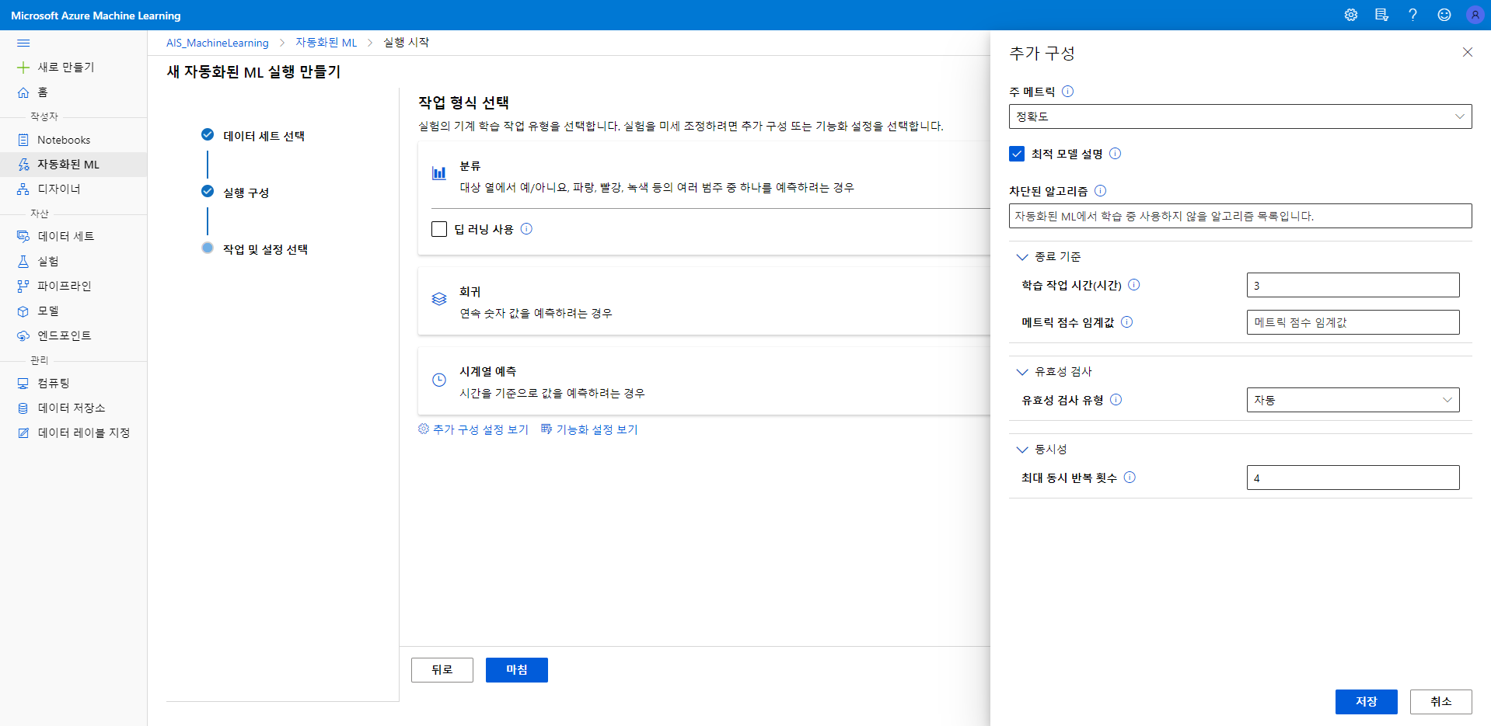
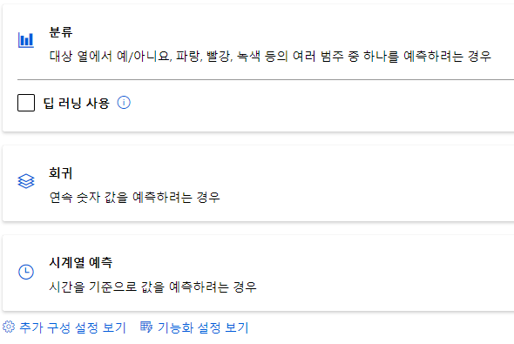
Azure Automated ML 실습
21
작업 형식 선택
작업 형식 선택
분류 ✓
회귀
시계열 예측
작업 추가 설정
“추가 구성 설정 보기” 클릭
추가 설정 입력 화면
2
1
1
Notes:
이 단계에서 분석 유형을 선택합니다.
Azure Machine Learning에서 3가지 분석 유형을 제공합니다. (분류, 회귀, 시계열 예측)
이번 실습은 분류 분석이니까 분류를 선택하시면 됩니다.
하단에 <추가 구성 설정 보기>를 클릭하시고 분석에 대해 추가 설정을 진행합니다.

Slide 33
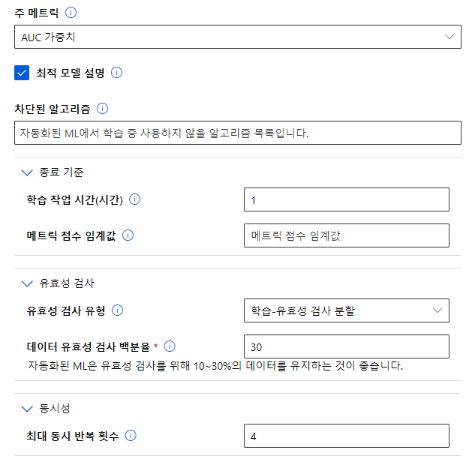
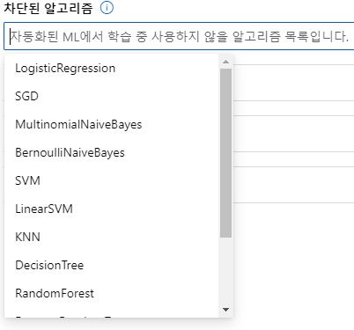
Azure Automated ML 실습
22
작업 추가 설정
분류관련 추가 설정
주 메트릭 선택
정확도
AUC 가중치
일반 매크로 회수
평균 정밀도 점수 가중치
정밀도 점수 가중치
최적 모델 설명 체크
차단된 알고리즘 선택 (없음)
종료 기준 설정
학습 작업 시간 (1)
메트릭 점수 임계값 (없음)
유효성 검사 유형 선택
Train-Validation Split
데이터 유효성 검사 백분율 (30)
동시성 설정
최대 동시 반복 횟수 (6)
학습 작업 시간(분) – X
학습 작업 시간(시) – O
Notes:
- 주 메트릭 설정
최적화를 위해 모델 학습 중에 사용할 메트릭을 결정 합니다.
(쉽게 표현하면 정확도 계산을 어떤 기준으로 할 것인지 선택)
선택할 수 있는 메트릭은 선택한 작업 유형에 따라 결정 됩니다 ( 분류 , 회귀, 시계열 예측에 따라 상이 합니다)
자동 기능화는 데이터 전처리, 추가 변수 자동으로 생성하는 기능입니다.
최적 모델 설명을 체크하게 되면 최적 모델에 대해 추가 설명 및 변수의 영향 중요도를 같이 보여줍니다.
그리고 분석에 필요 없는 알고리즘이 있으면 차단할 수도 있고 실행 시간을 단축하기 위해 실행할 알고리즘을 조정할 수 있습니다.
종료 기준에서 학습 시간은 1시간으로 지정하시고 threshold는 비어두시면 됩니다.
유효성 검사는 train-validation 분할로 선택하시고 test 셋은 30프로 지정합니다.
최대 동시 반복 횟수는 6개로 지정합니다. → 동시에 6개 iteration 수행할 수 있다.
이제 실험 설정 값 다 지정되었으니까 <마침>을 누르시면 분석을 시작합니다.
AUC(ROC 곡선 아래 영역)는 무작위로 선택한 사기의 예가 실제로 사기일 가능성이
무작위로 선택한 사기가 아닌 예가 사기일 가능성보다 높다고 분류자가 신뢰할 확률입니다.

Slide 34
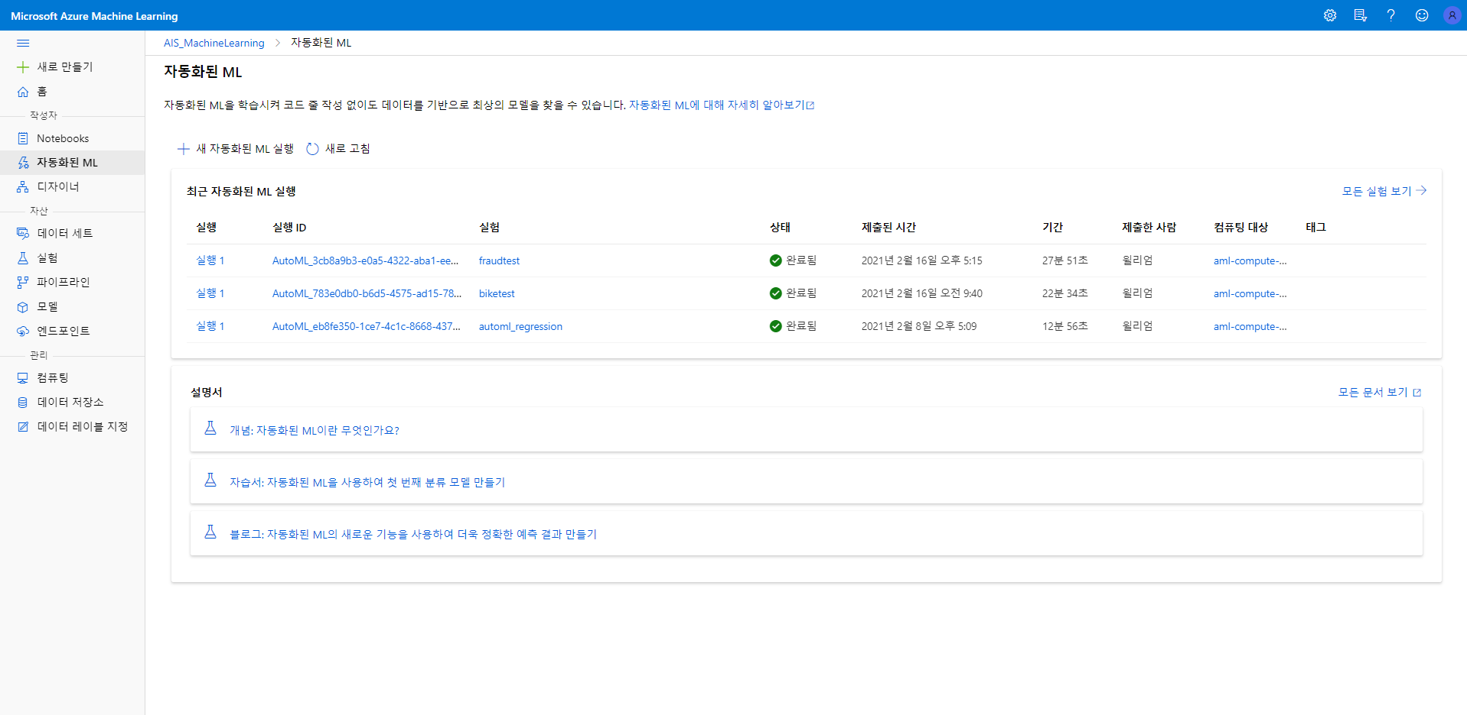
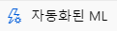
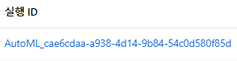
Azure Automated ML 실습
23
실험 결과 확인 (1/13)
실험 결과 확인
<자동화된 ML>탭을 클릭
실행 이름에 따라 실행 ID를 클릭하여 실험 결과 확인 가능
1
2
예시
Notes:
분석 실행 시간은 데이터의 양과 적용한 알고리즘에 따라 다를 수 있습니다.
이번 실습은 한 20분 정도 걸립니다.
분석 실행하는 동안도 실행 진도 및 실행된 모델을 확인할 수 있습니다.
그럼 지금 실험 결과 확인하는 방법 알아보겠습니다.
우선 <자동화된 ML>탭을 클릭하고 해당 화면에서 방금 실행한 실험, 실험 ID, 실행 상태 및 시간을 확인할 수 있습니다.
각자 본인의 작업한 실험 이름을 확인하고 옆에 있는 실험 ID를 클릭하세요.

Slide 35



Azure Automated ML 실습
24
실험 결과 확인 (2/13)
실험 결과 확인
<세부 정보>탭을 클릭
최적 모델 정보 확인
알고리즘 이름
선택한 메트릭 값
<다른 모든 메트릭 보기>를 클릭하여 다른 측정 메트릭을 확인 가능
3
4
결과 해석
측정 메트릭은 AUC 가중치이며 84.4%의 예측 정확도를 보였음
이에 따라 다른 모델을 비해서 Voting Ensemble은 성능 좋은 모델(챔피언 모델)임을 확인할 수 있음
AUC 평가 기준
0.90-1 = excellent
0.80-0.90 = good
0.70-0.80 = fair
0.60-0.70 = poor
0.50-0.60 = fail
5
Notes:
첫 번째 화면은 실험 세부 정보 화면입니다.
지금 여러분의 실험 아직 실행 중이니까 최적 모델 결과를 아직 없습니다.
실행 끝나면 최적 모델 이름과 도출된 주 메트릭 값을 확인할 수 있습니다.
이번 실습의 주 메트릭은 AUC 가중치입니다.
그림에 보시면 83.2%의 예측 정확도를 보여주고 있습니다.
AUC 평가 기준에 따라 다른 모델을 비해서 Voting Ensemble이라는 모델이 성능이 좋은 것으로 확인할 수 있습니다.

Slide 36


Azure Automated ML 실습
25
실험 결과 확인 (3/13)
6
실험 결과 확인
AUC 가중치 외 다른 측정 메트릭을 확인 가능
Notes:
<다른 모든 메트릭 보기>를 클릭하여 다른 측정 메트릭들도 확인할 수 있습니다.

Slide 37

Azure Automated ML 실습
26
실험 결과 확인 (4/13)
매크로 평균 (Macro Average) 및 마이크로 평균 (Micro Average)
관련 설명
매크로 평균과 마이크로 평균의 차이가 크다
매크로 평균은 A반에 학생이 몰려있어서 그 정보를 반영하지 못했기 때문이다.
여러 개의 카테고리로 이루어진 데이터에서 한 카테고리에 쏠려있는 데이터에서는 균형 잡힌 평균을 구하기 위하여 매크로 평균보다 마이크로 평균을 이용하는 것이 좋다.
반 | A | B | C | D
학생 수 | 50 | 5 | 2 | 3
평균 점수 | 50 | 60 | 80 | 85
매크로 평균 = $\frac{50 + 60 + 80 + 85}{4}$ = 68.75
마이크로 평균 = $\frac{\left(50×50\right) + \left(5×60\right) + \left(2×80\right) + (3×85)}{50 + 5 + 2 + 3}=53.58$
Notes:
매크로 평균과 마이크로 평균의 차이를 알아보겠습니다.
매크로 평균은 일반적인 평균으로 보시면 됩니다.
마이크로 평균은 각 클라스의 빈도에 따라 가중치의 평균으로 보시면 됩니다.
예시를 보면 매크로 평균과 마이크로 평균의 차이가 큽니다. 왜냐하면 A반에 학생이 몰려있어서 해당 정보를 매크로 평균에 반영하지 못했습니다.
멀티클라스 분류할때, 그리고 클라스 불균형때 매크로 평균보다 마이크로 평균 더 적합합니다.
클라스 불균형 → micro
Auc 평가 기준
0.90-1 = excellent
0.80-0.90 = good
0.70-0.80 = fair
0.60-0.70 = poor
0.50-0.60 = fail

Slide 38

Azure Automated ML 실습
27
실험 결과 확인 (5/13)
실험 결과 확인
모델 이름(VotingEnsemble)을 클릭하여 최적 모델의 자세 설명 및 시각화 정보를 확인 가능
7
Notes:
첫 번째 화면은 실험 세부 정보 화면입니다.
지금 여러분의 실험 아직 실행 중이니까 최적 모델 결과를 아직 없습니다.
실행 끝나면 최적 모델 이름과 도출된 주 메트릭 값을 확인할 수 있습니다.
이번 실습의 주 메트릭은 AUC 가중치입니다.
그림에 보시면 83.2%의 예측 정확도를 보여주고 있습니다.
AUC 평가 기준에 따라 다른 모델을 비해서 Voting Ensemble이라는 모델이 성능이 좋은 것으로 확인할 수 있습니다.

Slide 39


Azure Automated ML 실습
28
실험 결과 확인 (6/13)
실험 결과 확인
<메트릭>탭을 클릭
다양한 시각화 형식을 확인할 수 있음
8
9
Notes:
<시각화>탭을 클릭하고 Azure ML에서 제공하는 시각화 결과를 확인할 수 있습니다.
일반적으로 많이 쓰이는 시각화 결과는 ROC 커브과 Confusion Matrix입니다.

Slide 40

Azure Automated ML 실습
29
실험 결과 확인 (7/13)
ROC 곡선
ROC Curve (Receiver Operating Characteristic Curve)
ROC 곡선은 False Positive Rate (FPR) / True Positive Rate (TPR)의 곡선
값이 1에 가까울수록 모델의 성능이 좋음
AUC (Area Under Curve)는 ROC 곡선 아랫부분의 넓이로 확인할 수 있음
AUC 면적이 넓을수록 모델의 성능이 좋음
TPR: True Positive Rate
FPR: False Positive Rate
Notes:
AUC 가중치 - 이진 분류에서 정확성의 정의는 다음과 같습니다.
정확성 = 총 예시 수 [분에] 참양성 + 참음성
1. ROC 커브란 무엇일까요?
머신러닝 모델을 만들었으면 이 모델이 성능이 좋은지 안좋은지 평가를 해야 하겠죠?
ROC 커브는 머신러닝 모델을 평가할 때 쓰입니다.
모수 -> 예측결과 사기일 경우 예측결과 사기가 아닌 경우
실제로 사기인 경우와 실제로 사기가 아닌 경우에 대한 메트릭스를 그립니다.
해당 메트릭스를 이용하여 정밀도(Precision)과 민감도(Recall)를 계산합니다.
결국 좋은 모형은 예측결과 사기인 경우가 실제로 사기이고,
그렇지 않은 케이스가 사기가 아니면 되는 것입니다.
ROC 커브는 이러한 다양한 부분을 한눈에 볼 수 있는 판정방법입니다.
사기 트랜잭셕을 사기라고 판정하고, 정상 트랜잭션을 정상으로 판정하는 가장 이상적인 판정,
즉, TPR = 1 이고, FPR = 0 인 경우가 가장 이상적입니다.(Perfect Classification)
그래서 그래프에서 값이 1에 가까울수록 모델의 성능이 좋다는 것이 알 수 있습니다.
ROC 커브에서 모델의 평가가 좋다는 것은 커브의 밑면적 즉 AUC의 넓이가 넓을 수록 그 모델의 성능이 좋다는 것이 확인할 수 있습니다.

Slide 41

Azure Automated ML 실습
30
실험 결과 확인 (8/13)
Confusion Matrix
모델 예측 결과
10건을 예측 했을 때 7.5건의
정확도를 가짐
이에 기반으로 Precision(정밀도), Recall(재현율), Accuracy(정확성), F1-Score를 구할 수 있음
계산 결과에 따라 이 모델의 정확성은 75.9%로 보였음
이 모델에서 어떤 데이터가 사기일 것이라고 평가했을 때, 이 평가가 정확할 확률은 76.8%로 확인됨
이 모델에서는 모든 사기 데이터 중 75.0%가 정확하게 식별됨
F1-Score가 높아야 성능이 좋다고 보면 되며, 이 모델의 F1-Score는 0.759이것으로 보였음
TN
FP
FN
TP
Precision
= TP/(TP+FP)
= 261/(261+79)
= 76.8%
Recall
= TP/(TP+FN)
= 261/(261+87)
= 75.0%
Accuracy
= (TP+TN)/(TP+TN+FP+FN)
= (261+263)/690
= 75.9%
F1-Score
= 2(Precision*Recall)/(Precision+Recall)
= 2(0.768*0.75)/(0.768+0.75)
= 0.759
Notes:
분류 모델이 정확한지 평가할 때 활용할 수 있는 Confusion Matrix입니다.
이에 기반으로 precision, recall, F-1 score를 구할 수 있습니다.
특히 사기 데이터를 예측할때 precision, recall 및 F-1 score 제일 많이 씁니다.
Precision => 이 모델이 예측하는 데이터 중에서 사기 데이터로 예측 했을 때 그 예측 정확한 확률 = 73.1%
Recall => 이 모델이 모든 사기 데이터 중에서 정확하게 사기 데이터를 식별하는 확률 = 74.1%
F-1 Score는 precision와 recall값을 가지고 모델의 성능을 평가합니다.
F-1 Score가 높아야 모델의 성능이 좋은 것으로 볼 수 있습니다.

Slide 42



Azure Automated ML 실습
31
실험 결과 확인 (9/13)
1
실험 결과 확인
<설명(미리 보기)>탭을 클릭
설명 ID의 확장 버튼을 클릭
확인하고 싶은 결과 기능을 선택 (원시/엔지니어링됨)
2
3
참고 링크:
https://docs.microsoft.com/en-us/azure/machine-learning/how-to-machine-learning-interpretability-aml
https://docs.microsoft.com/en-us/azure/machine-learning/how-to-machine-learning-interpretability-automl
Notes:
분류 모델이 정확한지 평가할 때 활용할 수 있는 Confusion Matrix입니다.
이에 기반으로 precision, recall, F-1 score를 구할 수 있습니다.
특히 사기 데이터를 예측할때 precision, recall 및 F-1 score 제일 많이 씁니다.
Precision => 이 모델이 예측하는 데이터 중에서 사기 데이터로 예측 했을 때 그 예측 정확한 확률 = 73.1%
Recall => 이 모델이 모든 사기 데이터 중에서 정확하게 사기 데이터를 식별하는 확률 = 74.1%
F-1 Score는 precision와 recall값을 가지고 모델의 성능을 평가합니다.
F-1 Score가 높아야 모델의 성능이 좋은 것으로 볼 수 있습니다.

Slide 43

Azure Automated ML 실습
32
실험 결과 확인 (10/13)
2
3
1
실험 결과 확인
<이전 대시보드 환경 보기> 옵션을 체크
<데이터 세트 탐색> 버튼을 클릭
X 값과 Y 값을 선택
Notes:
분류 모델이 정확한지 평가할 때 활용할 수 있는 Confusion Matrix입니다.
이에 기반으로 precision, recall, F-1 score를 구할 수 있습니다.
특히 사기 데이터를 예측할때 precision, recall 및 F-1 score 제일 많이 씁니다.
Precision => 이 모델이 예측하는 데이터 중에서 사기 데이터로 예측 했을 때 그 예측 정확한 확률 = 73.1%
Recall => 이 모델이 모든 사기 데이터 중에서 정확하게 사기 데이터를 식별하는 확률 = 74.1%
F-1 Score는 precision와 recall값을 가지고 모델의 성능을 평가합니다.
F-1 Score가 높아야 모델의 성능이 좋은 것으로 볼 수 있습니다.

Slide 44

Azure Automated ML 실습
33
실험 결과 확인 (11/13)
실험 결과 확인
<글로벌 중요도> 버튼을 클릭
모델에 직접적인 영향을 주는 변수들의 클로벌 중요도를 확인할 수 있음
1
글로벌 중요도
최상위 K-개의 변수 중요도를 전역적으로 보여줌
그림에 따라 transactionAmountUSD이라는 변수가 0.489의 글로벌 중요도로 보였으며 이 변수가 중요한 역할로 모델에 영향을 많이 미침
Notes:
분류 모델이 정확한지 평가할 때 활용할 수 있는 Confusion Matrix입니다.
이에 기반으로 precision, recall, F-1 score를 구할 수 있습니다.
특히 사기 데이터를 예측할때 precision, recall 및 F-1 score 제일 많이 씁니다.
Precision => 이 모델이 예측하는 데이터 중에서 사기 데이터로 예측 했을 때 그 예측 정확한 확률 = 73.1%
Recall => 이 모델이 모든 사기 데이터 중에서 정확하게 사기 데이터를 식별하는 확률 = 74.1%
F-1 Score는 precision와 recall값을 가지고 모델의 성능을 평가합니다.
F-1 Score가 높아야 모델의 성능이 좋은 것으로 볼 수 있습니다.

Slide 45

Azure Automated ML 실습
34
실험 결과 확인 (12/13)
2
실험 결과 확인
<설명 탐색> 버튼을 클릭
X 값과 Y 값을 선택하여 변수들의 중요도와 기존 데이터 간의 관계를 확인할 수 있음
1
Notes:
분류 모델이 정확한지 평가할 때 활용할 수 있는 Confusion Matrix입니다.
이에 기반으로 precision, recall, F-1 score를 구할 수 있습니다.
특히 사기 데이터를 예측할때 precision, recall 및 F-1 score 제일 많이 씁니다.
Precision => 이 모델이 예측하는 데이터 중에서 사기 데이터로 예측 했을 때 그 예측 정확한 확률 = 73.1%
Recall => 이 모델이 모든 사기 데이터 중에서 정확하게 사기 데이터를 식별하는 확률 = 74.1%
F-1 Score는 precision와 recall값을 가지고 모델의 성능을 평가합니다.
F-1 Score가 높아야 모델의 성능이 좋은 것으로 볼 수 있습니다.

Slide 46

Azure Automated ML 실습
35
실험 결과 확인 (13/13)
2
실험 결과 확인
<요약 중요도> 버튼을 클릭
차트 종류 및 색깔을 선택하여 기능들의 중요도를 확인할 수 있음
1
요약 중요도
모든 데이터 요소에서 로컬 변수 중요도 값을 사용하여 예측 값에 대한 각 변수 영향의 분포를 표시함.
분포의 범위와 점의 밀도에 따라 transactionAmountUSD 변수가 이 모델에 가장 중요한 역할로 보였음
Notes:
분류 모델이 정확한지 평가할 때 활용할 수 있는 Confusion Matrix입니다.
이에 기반으로 precision, recall, F-1 score를 구할 수 있습니다.
특히 사기 데이터를 예측할때 precision, recall 및 F-1 score 제일 많이 씁니다.
Precision => 이 모델이 예측하는 데이터 중에서 사기 데이터로 예측 했을 때 그 예측 정확한 확률 = 73.1%
Recall => 이 모델이 모든 사기 데이터 중에서 정확하게 사기 데이터를 식별하는 확률 = 74.1%
F-1 Score는 precision와 recall값을 가지고 모델의 성능을 평가합니다.
F-1 Score가 높아야 모델의 성능이 좋은 것으로 볼 수 있습니다.

Slide 47

Azure Automated ML 실습
36
데이터 가드 레일
데이터 유효성 검증 / 데이터 가드 레일 (Data Guardrails)
클래스 균형 검사 (Class Balancing Detection)
결측값 대체/처리 (Missing Value Imputation)
높은 카디널리티 변수 검사 (High Cardinality Feature Detection)
Notes:
두 번째 탭에서 모델에 적용할 데이터 유효성 검사의 결과입니다.
이 실험에 해당 하는 검사가 4가지 있습니다.
첫 번째는 Cross-Validation입니다. K-fold cross validation 기법을 써서 검사했습니다. K의 개수는 3입니다.
두 번째는 클래스 균형 검사입니다.
세 번째는 결측값 검사 및 대체처리입니다.
네 번째는 높은 카디널리티 변수 검사입니다.
데이터가 전체 값에서 이상 값니아 unique 값 있는지 체크하고 분석에 제외합니다.
High cardinality refers to columns with values that are very uncommon or unique.
High cardinality column values are typically identification numbers, email addresses, or user names

Slide 48

Azure Automated ML 실습
37
기타 모델 확인
기타 머신러닝 모델 확인
최적 모델 외에는 기타 실행된 머신러닝 모델 및 해당 분석 결과를 확인 가능
Notes:
그 다음은 최적 모델 외에 기타 실행된 모델 및 해당 모델의 분석 결과도 확인 가능합니다.
실험 결과 확인은 여기까지입니다. 다음은 도출된 모델을 배포 및 호출하는 실습입니다.

Slide 49


Azure Automated ML 실습
38
모델 배포 (1/2)
2
모델 배포
<배포> 탭을 클릭
모델 배포 정보 입력
모델이름
모델관련 설명
컴퓨팅 형식 선택
Azure Kubernetes Service(AKS)
Azure Container Instances(ACI) ✓
“인증 사용” 체크
<배포>버튼을 클릭하여 배포 작업을 진행
1
3
Notes:
이제 만들어진 최적 모델을 api 형식으로 배포하고 나중에 웹서비스로 호출해서 쓸 수 있습니다.
첫 번째 탭을 다시 클릭하고 하단에 <최적 모델 배포> 파란 버튼을 눌러주세요.
모델 배포 정보를 입력해야 합니다.
모델이름 및 모델관련 설명을 적어주세요.
두 가지 컴퓨팅 형식이 있는데 Azure Container Instances을 선택해주세요.
그리고 <인증 사용> 체크해주시고
<배포> 버튼을 클릭하면 배포 작업을 시작할겁니다. 이 배포 작업은 10~20분정도 걸립니다.
그래서 클릭하지 마시고 제가 그전에 배포된 모델을 가지고 모델 호출 실습을 진행하겠습니다.

Slide 50


Azure Automated ML 실습
39
모델 배포 (2/2)
모델 배포
<엔드포인트>탭을 클릭
배포된 모델을 확인하여 클릭
<세부 정보> 탭에서 REST 엔드포인트에서 scoring uri를 확인할 수 있음
5
4
6
6
Notes:
일단 Studio 메인 화면에서 왼쪽에 있는 <엔드포인트>탭을 클릭하세요.
<실시간 엔드포인트>탭에서 aso-championmodel 이라는 링크를 클릭하세요.
배포된 모델의 정보를 확인할 수 있습니다.
REST 엔트포인트 간에서 배포 모델의 scoring uri를 확인합니다.

Slide 51




Azure Automated ML 실습
40
배포된 모델 테스트
모델 테스트
<테스트>탭을 클릭
테스트할 데이터를 박스형식이나 CSV형식으로 입력
<테스트> 버튼을 클릭하여 테스트 실행
테스트 결과를 확인
1
3
2
2
4
Notes:
일단 Studio 메인 화면에서 왼쪽에 있는 <엔드포인트>탭을 클릭하세요.
<실시간 엔드포인트>탭에서 aso-championmodel 이라는 링크를 클릭하세요.
배포된 모델의 정보를 확인할 수 있습니다.
REST 엔트포인트 간에서 배포 모델의 scoring uri를 확인합니다.

Slide 52

Azure Automated ML 실습
41
모델 호출 (1/5)
모델 호출
<사용>탭을 클릭
“기본 사용 정보”에서 REST 엔드포인트 및 모델 호출 기본 키를 확인할 수 있음
“사용 옵션”에서 <Python> 탭을 클릭하여 모델 호출 코드를 확인 및 복사
1
2
3
Notes:
그다음은 <사용> 탭을 클릭하고 기본 사용 정보를 볼 수 있습니다.
REST 엔드포인트에서 URI를 복사하고 메모에 붙여넣기
그리고 <키 사용>을 체크하고 기본 키를 복사해주세요.
이 두 가지 정보는 모델 호출할 때 필요합니다.

Slide 53



Azure Automated ML 실습
42
모델 호출 (2/5)
모델 호출
<Notebooks>탭을 클릭
<만들기> 버튼을 클릭하고 <새 파일 만들기>를 선택
“새 파일 만들기” 창에서 파일 이름 입력 (*.ipynb 까지 입력) 및 파일 형식 “Python Notebook” 선택
4
5
6
Notes:
Studio 메인 화면에서 왼쪽에 있는 <Notebooks>탭을 클릭하세요.
상단에 <새 파일 만들기> 탭을 클릭하고 해당 창에서 파일 이름을 입력하고 파일 형식은 Python Notebook을 선택해주세요.

Slide 54


Azure Automated ML 실습
43
모델 호출 (3/5)
모델 호출
<새 컴퓨팅>탭을 클릭
가상 머신 유형, 가상 머신 크기 등 정보 선택
7
8
Notes:
Notebook 실행하기 위해 컴퓨팅도 따로 만들어야 합니다.
<새 컴퓨팅>탭을 클릭하고 컴퓨팅을 만듭니다.
기본적으로 컴퓨팅 이름 입력하고 가상 머신 크기를 선택하면 됩니다.

Slide 55

Azure Automated ML 실습
44
모델 호출 (4/5)
9
모델 호출
“설정 구성” 에서 선택한 가상 머신 정보를 확인하고 컴퓨팅 이름 입력
<만들기> 버튼을 클릭하여 Notebooks 컴퓨팅을 생성
Notes:
Notebook 실행하기 위해 컴퓨팅도 따로 만들어야 합니다.
<새 컴퓨팅>탭을 클릭하고 컴퓨팅을 만듭니다.
기본적으로 컴퓨팅 이름 입력하고 가상 머신 크기를 선택하면 됩니다.

Slide 56


Azure Automated ML 실습
45
모델 호출 (5/5)
모델 호출
생성된 컴퓨팅을 실행중인 상태를 확인할 수 있음
복사된 파이썬 코드를 실행창에 붙여넣기
1
2
Notes:
메모장에 있는 파이썬 코드를 복사해서 실행창에 붙여 넣어주세요.

Slide 57



Azure Automated ML 실습
46
호출 결과 확인
모델 호출 코드 실행
테스트할 데이터를 json 형식으로 입력
<셀 실행> 버튼을 클릭
모델 호출 코드를 실행하여 테스트 결과 확인
2
1
true
false
3
테스트 결과:
Notes:
좀 전에 복사된 REST 에드포인트의 scoring uri와 키를 해당 위치에 입력하시면 됩니다.
데이터 부분에서는 테스트할 데이터를 json파일 형식으로 입력하시면 됩니다.
배포된 json 파일 데이터에서 위 부분은 진짜 사기 데이터 정보이고 밑에 부분은 사기 아닌 데이터입니다.
작성 끝나면 <모두 실행>을 클릭하시면 모델 호출해서 데이터 테스트를 시작합니다.
밑에서 테스트 결과를 확인할 수 있습니다.

Slide 58
Q & A

